Slide 1

RENDICION DE CUENTAS
14 DE MAYO 2023-
31 DE DICIEMBRE 2023.
Sra. Valeria Yunga
VOCAL DEL GAD PARROQUIAL LA UNION
COMISION DE GESTION DE TERRITORIO Y POLITICA INSTITUCIONAL ASENTAMIENTOS HUMANOS, MOVILIDAD Y CONECTIVIDAD.

Slide 2
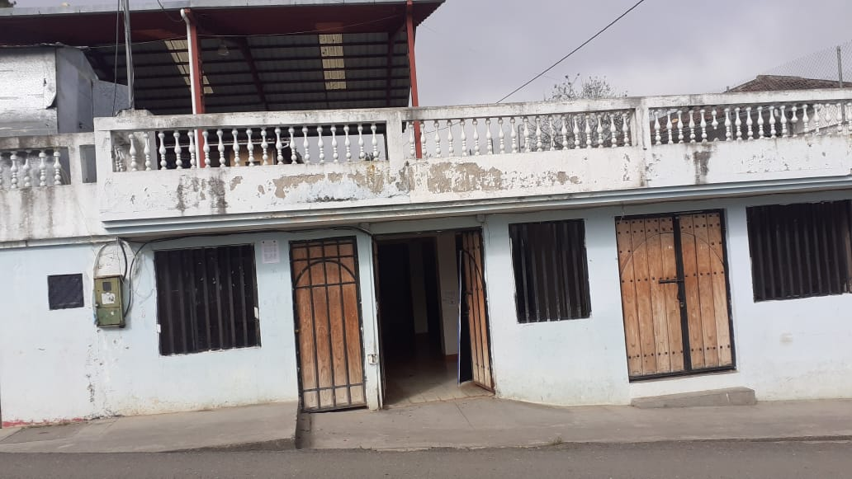
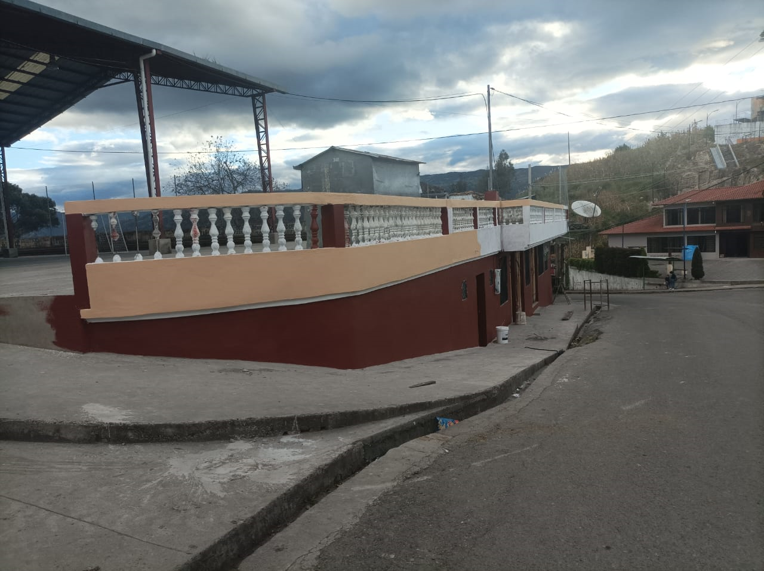
PROYECTOS REALIZADOS
Mediante proyectos se realiza limpiezas y mantenimiento de los espacios públicos.|

Slide 3
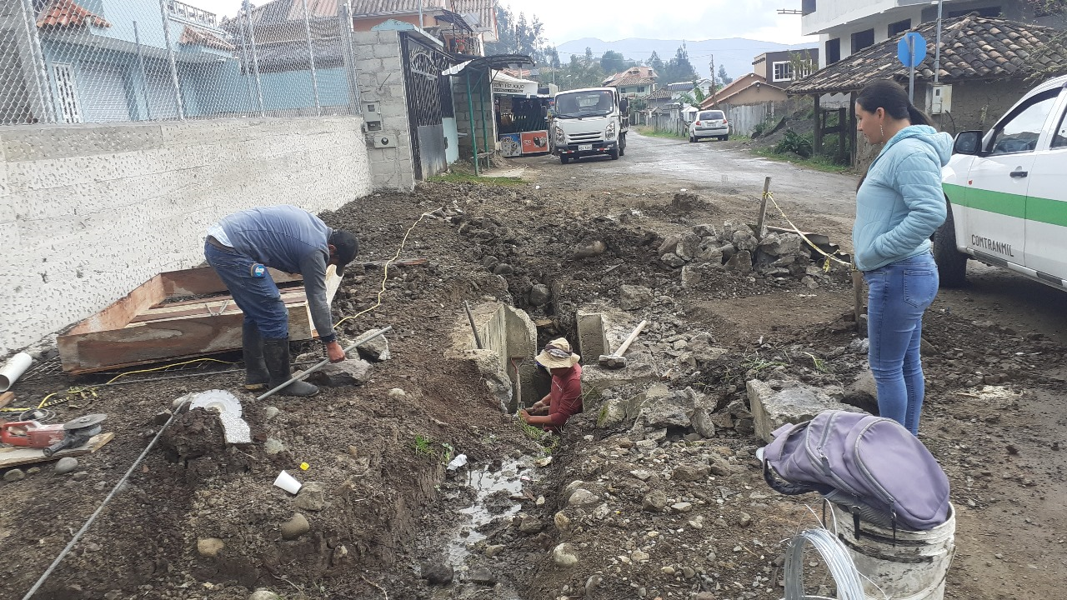
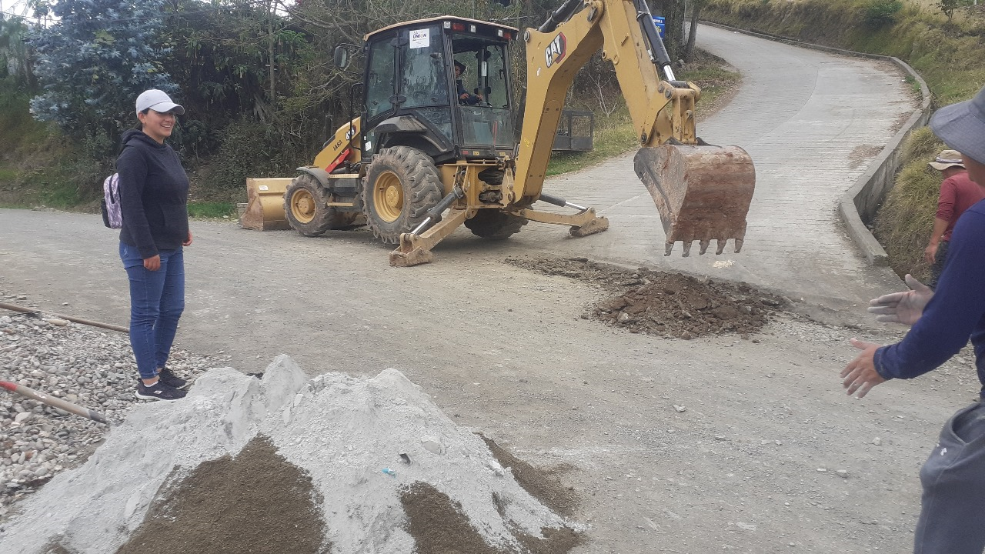
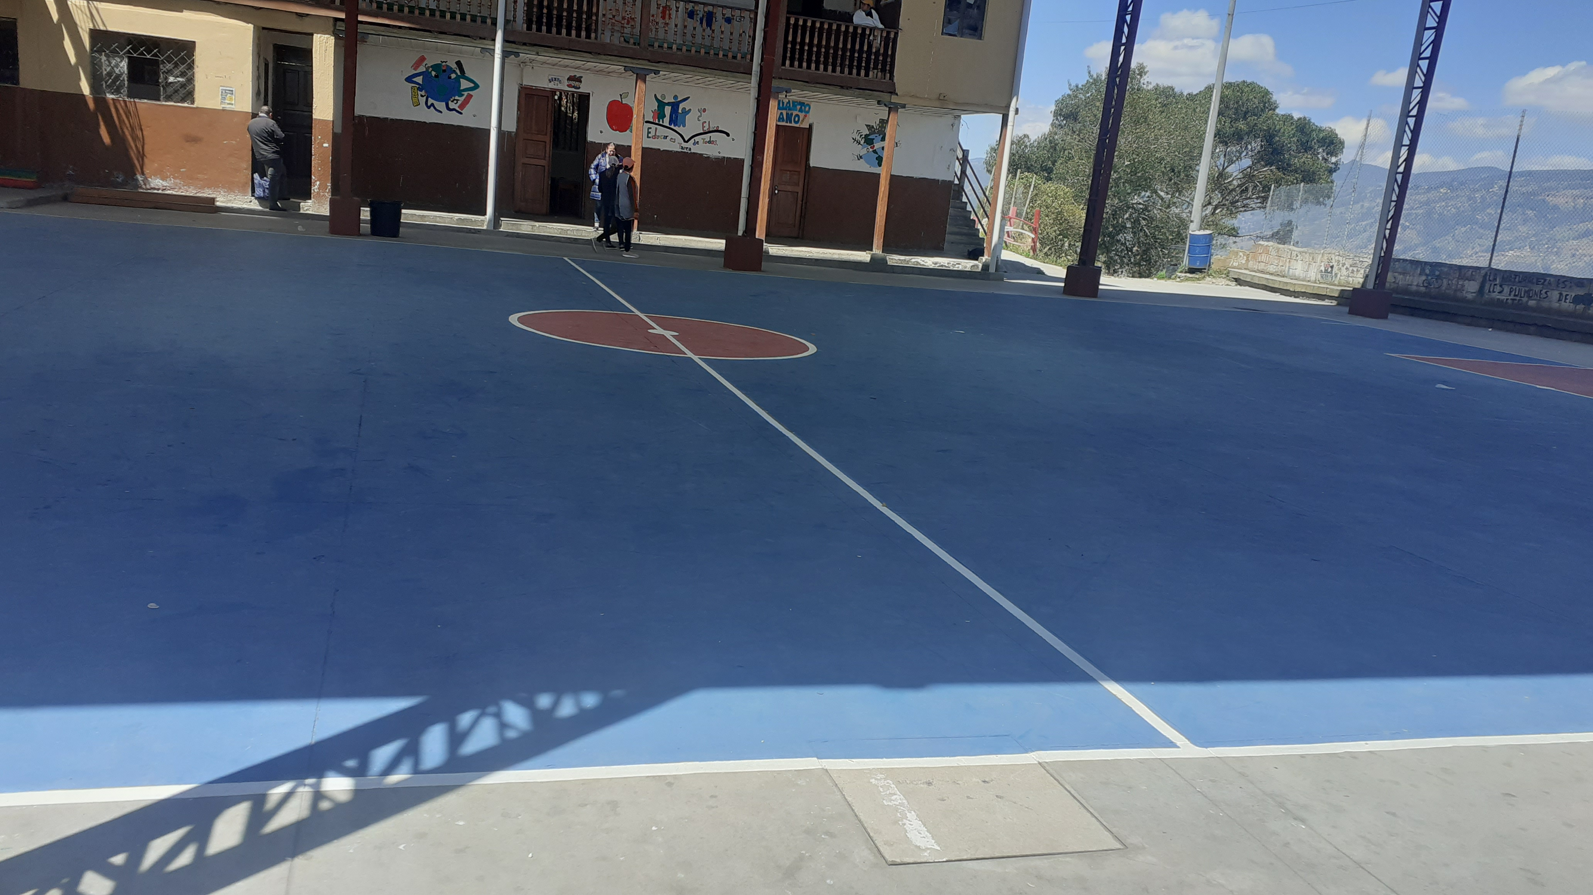
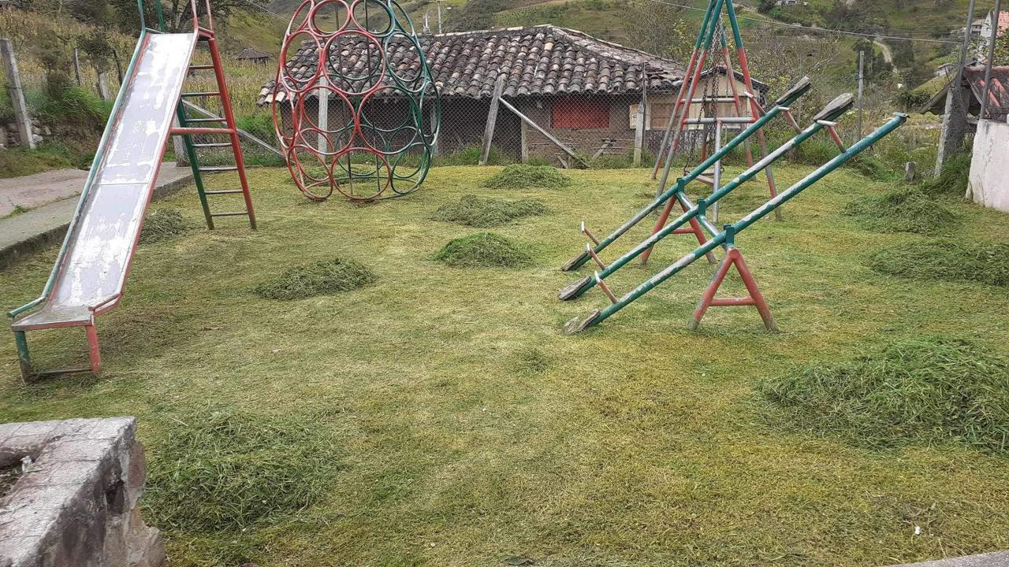
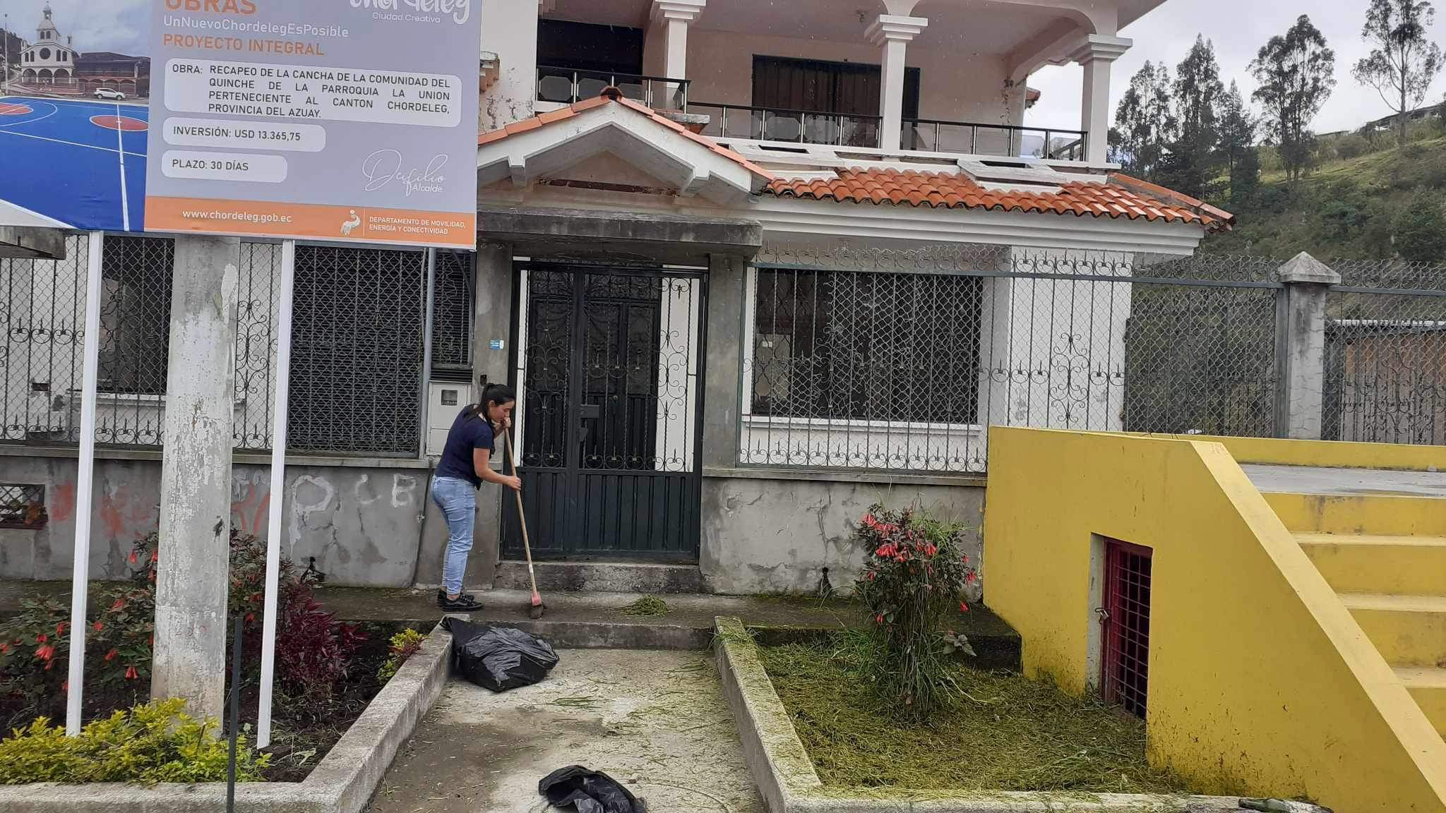
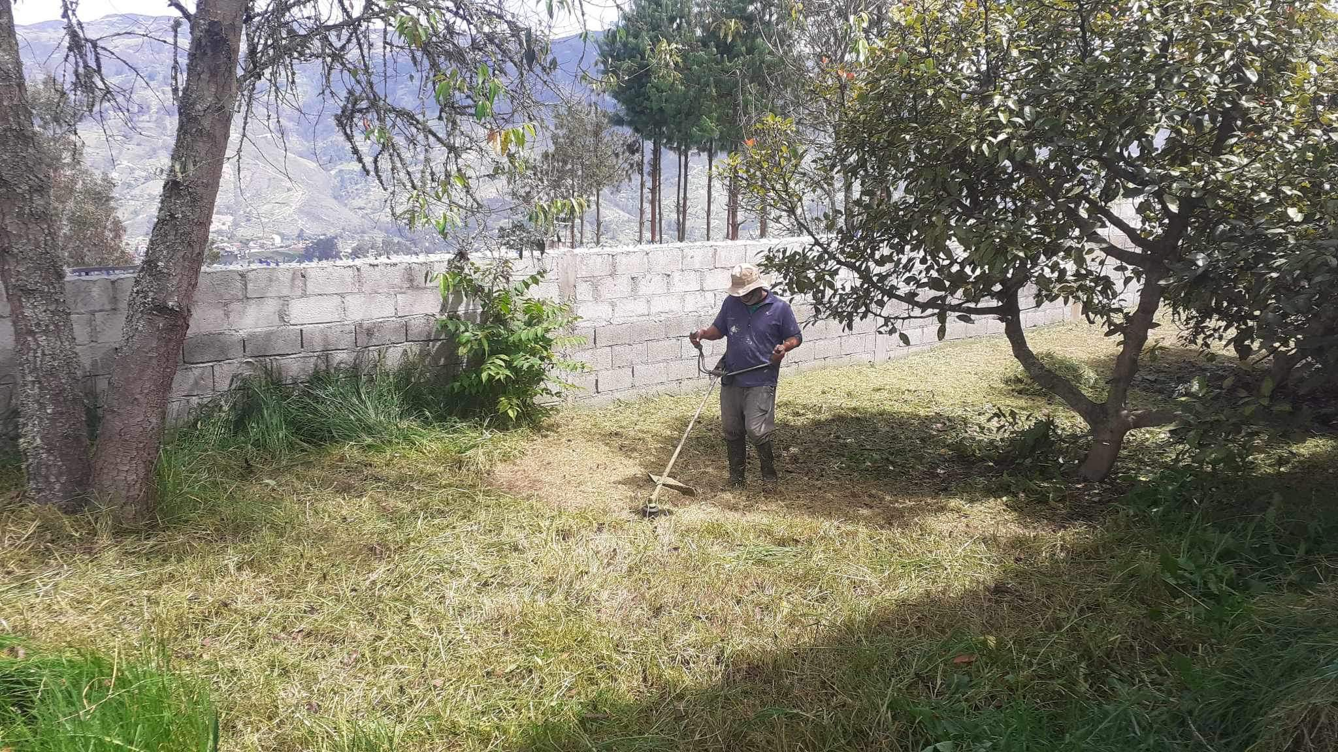

Slide 4
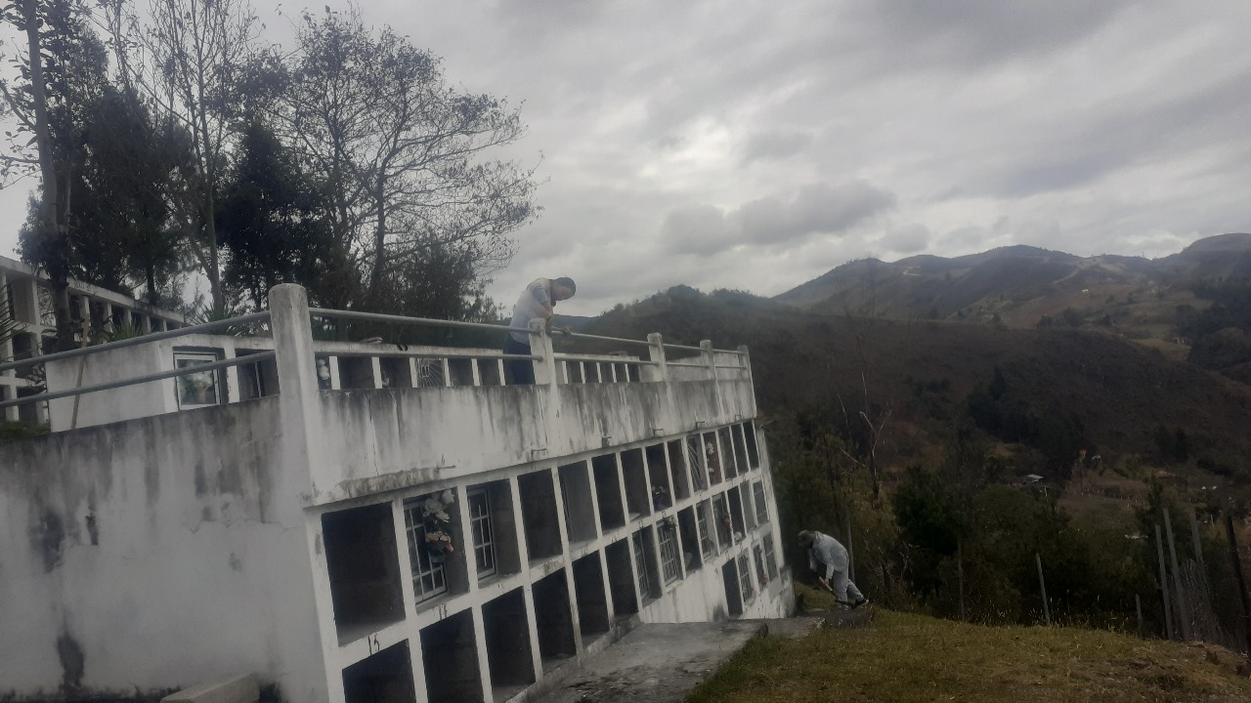
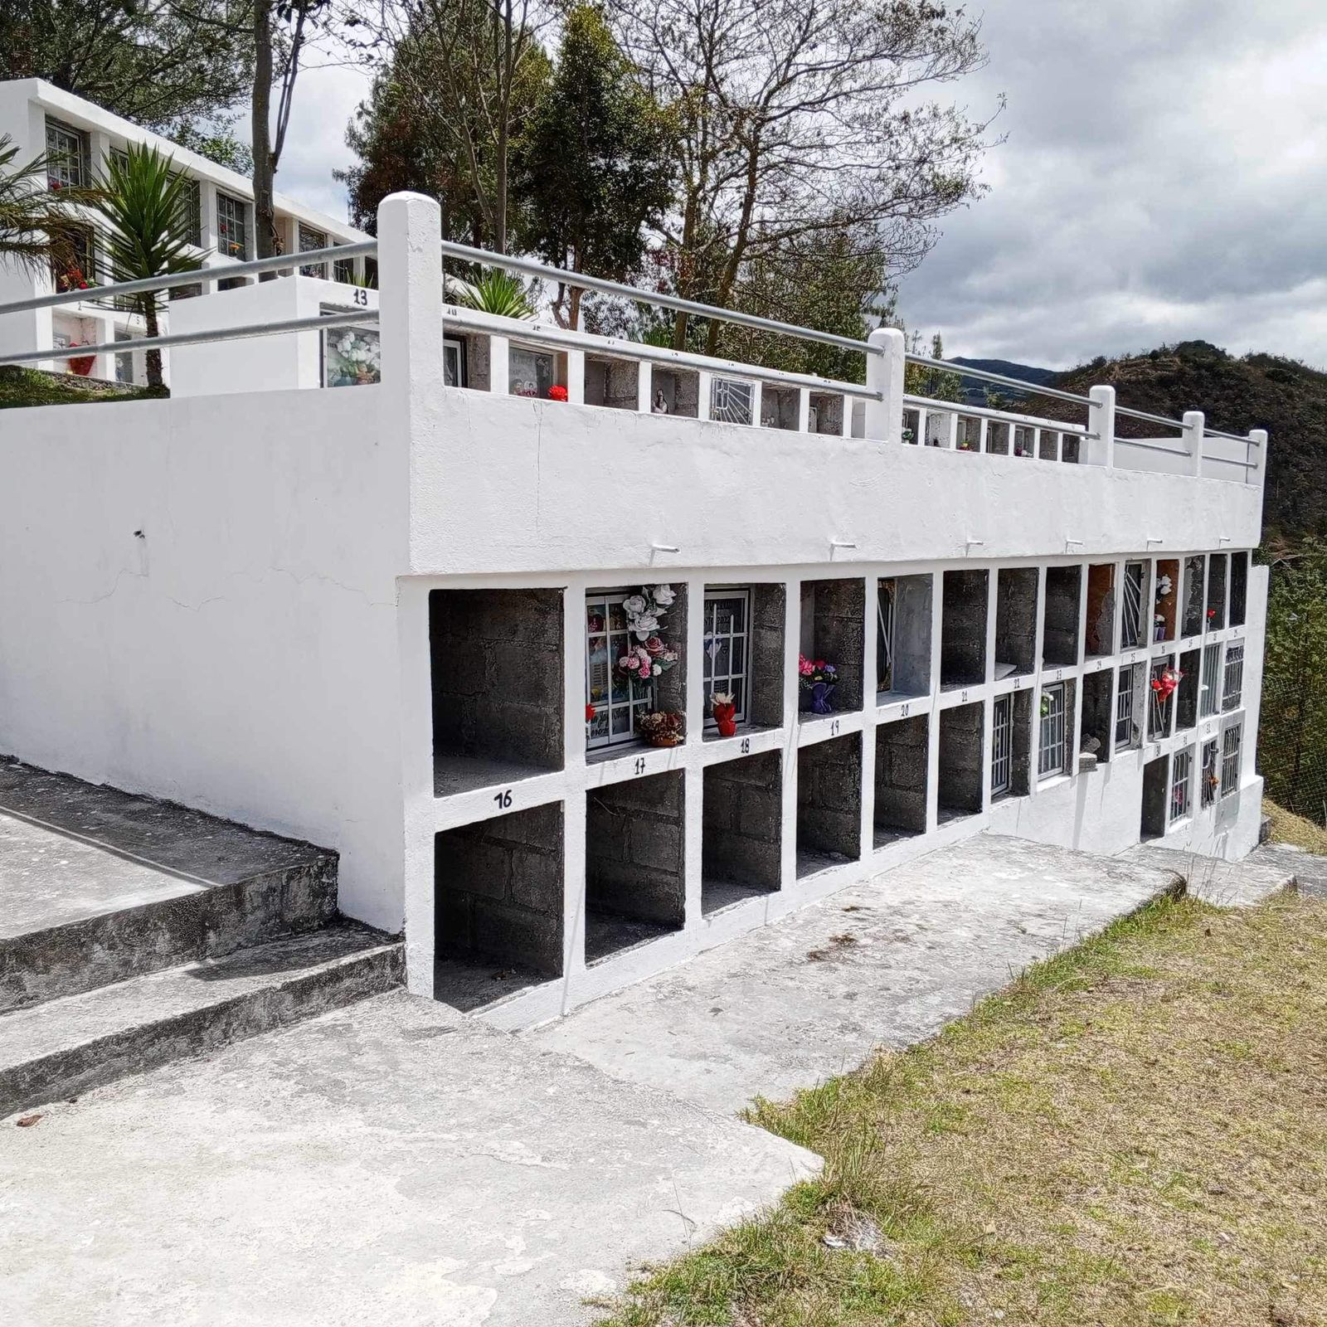
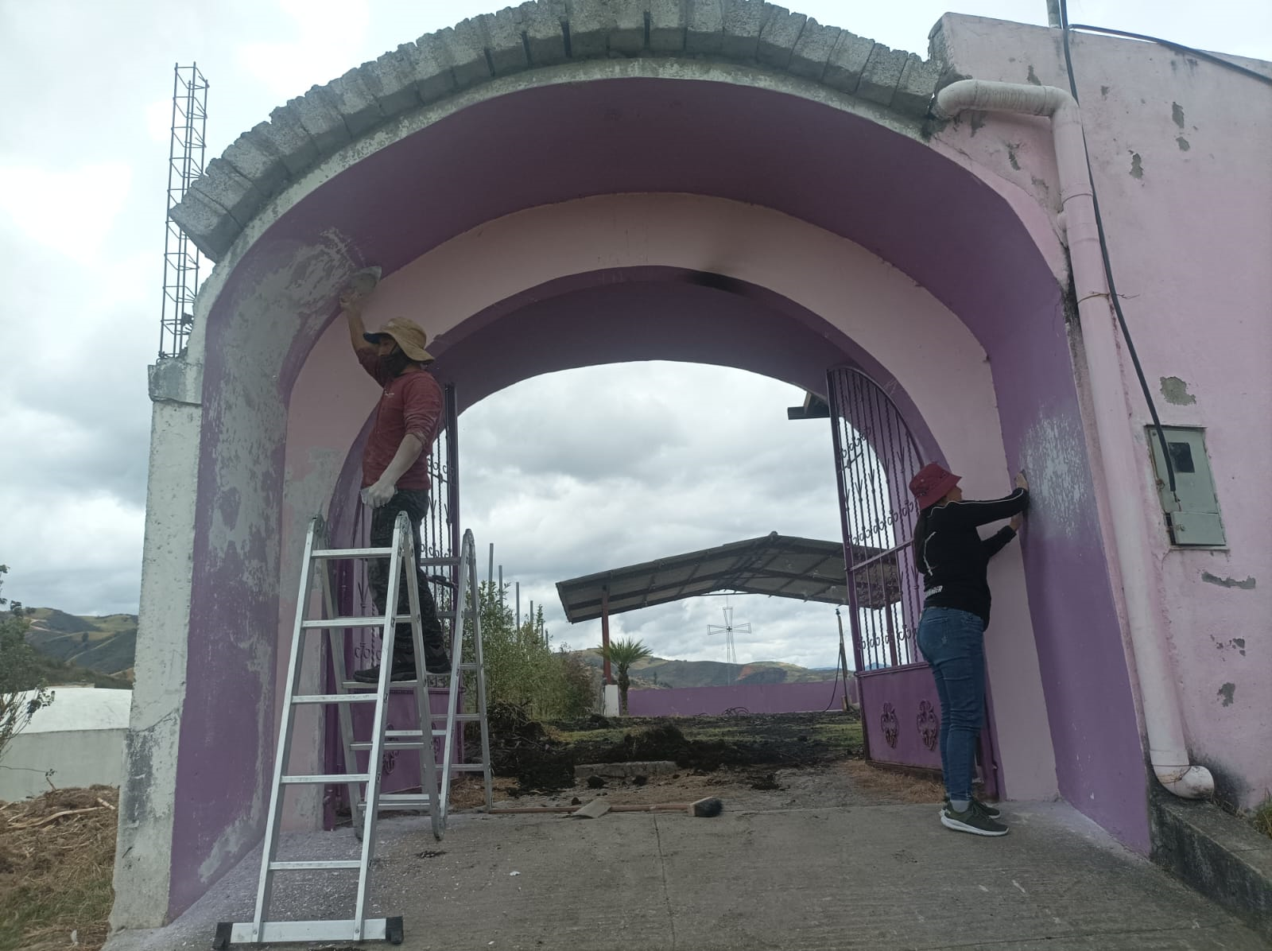
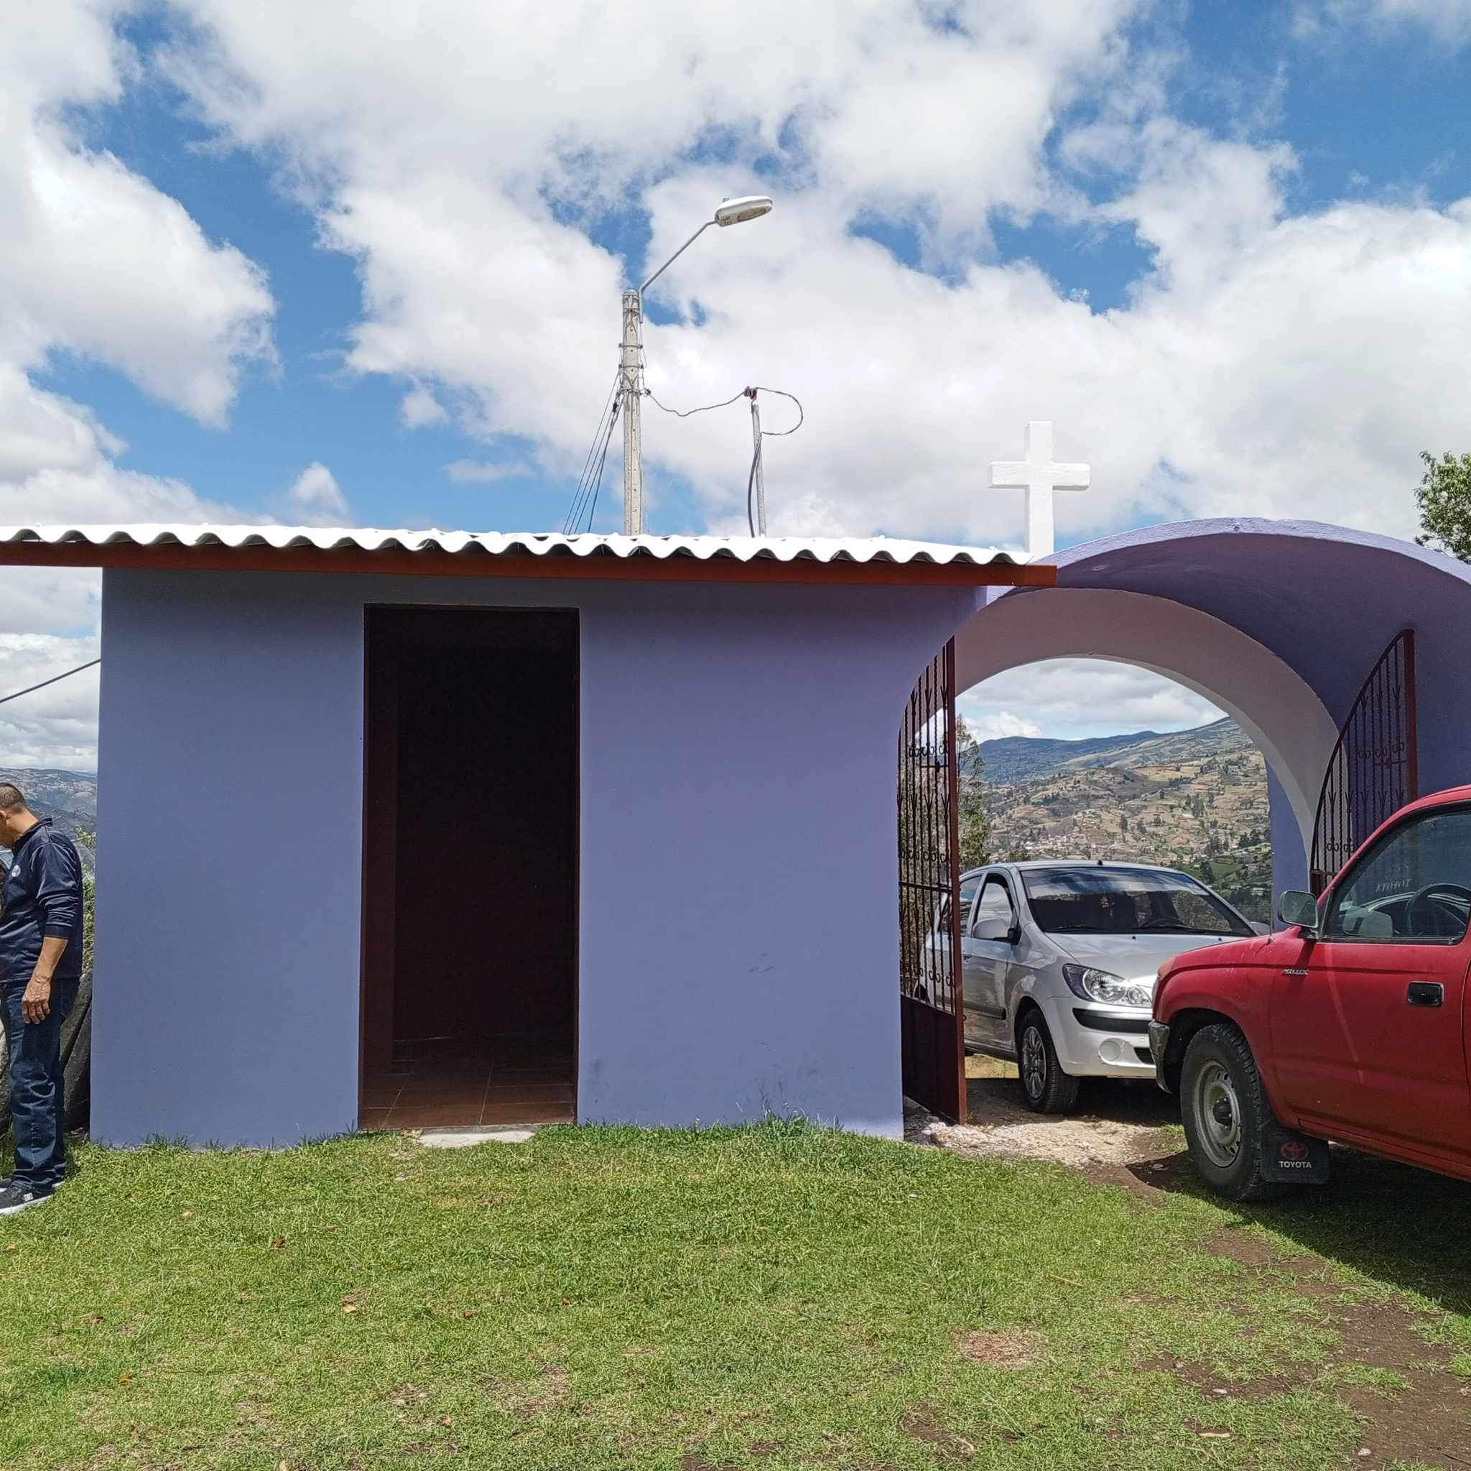
Mantenimiento de las bóvedas del cementerio y se realiza la limpieza con frecuencia.

Slide 5
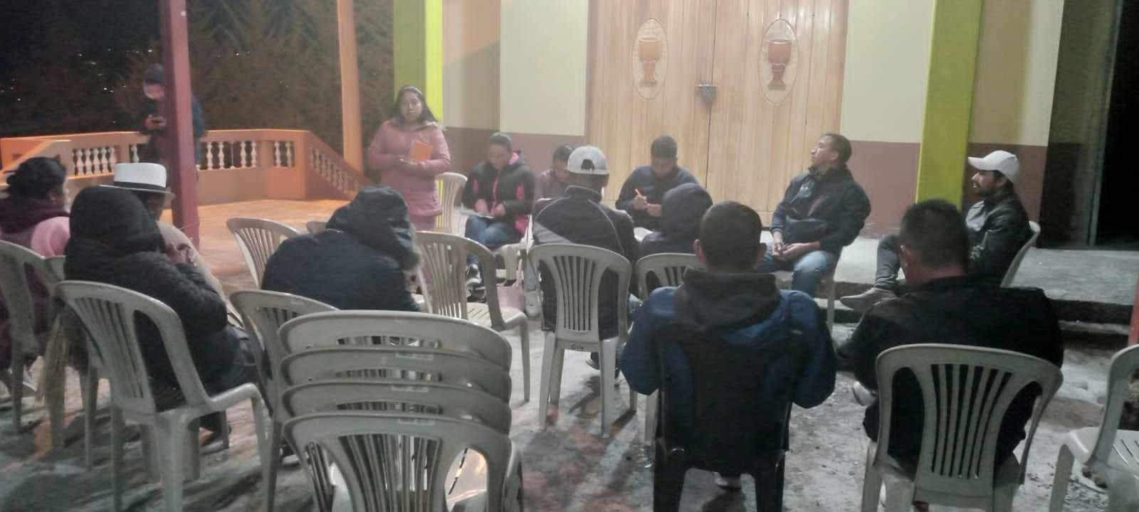
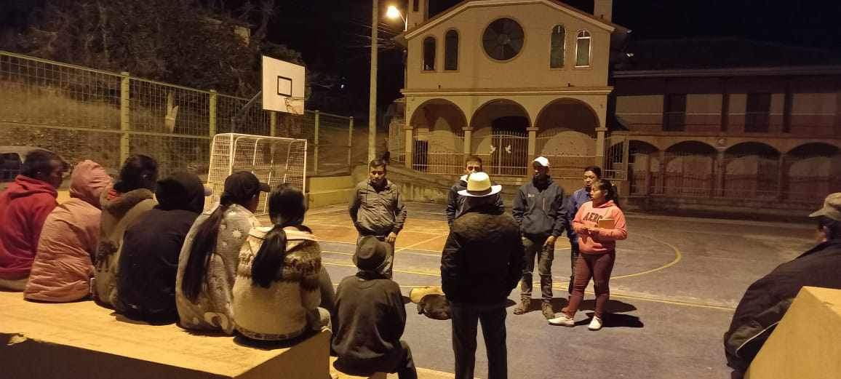
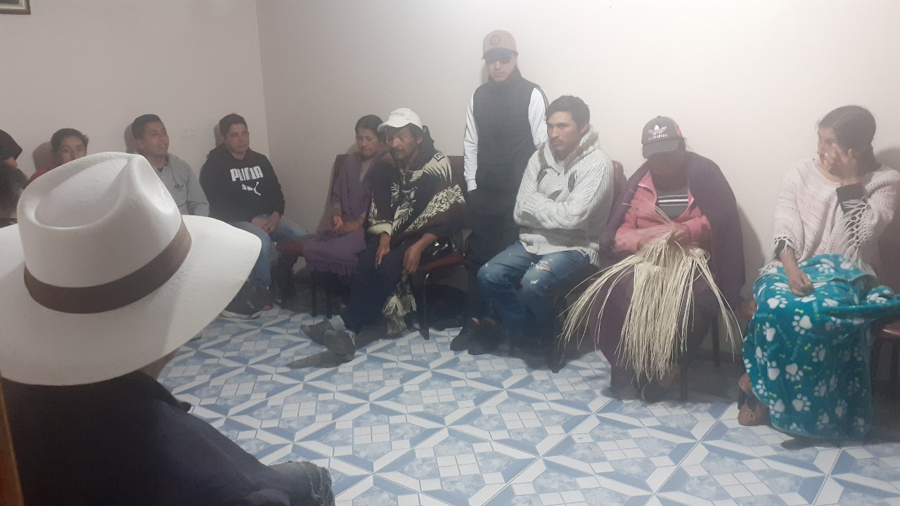
Se eligió a los presidentes de cada sector.

Slide 6
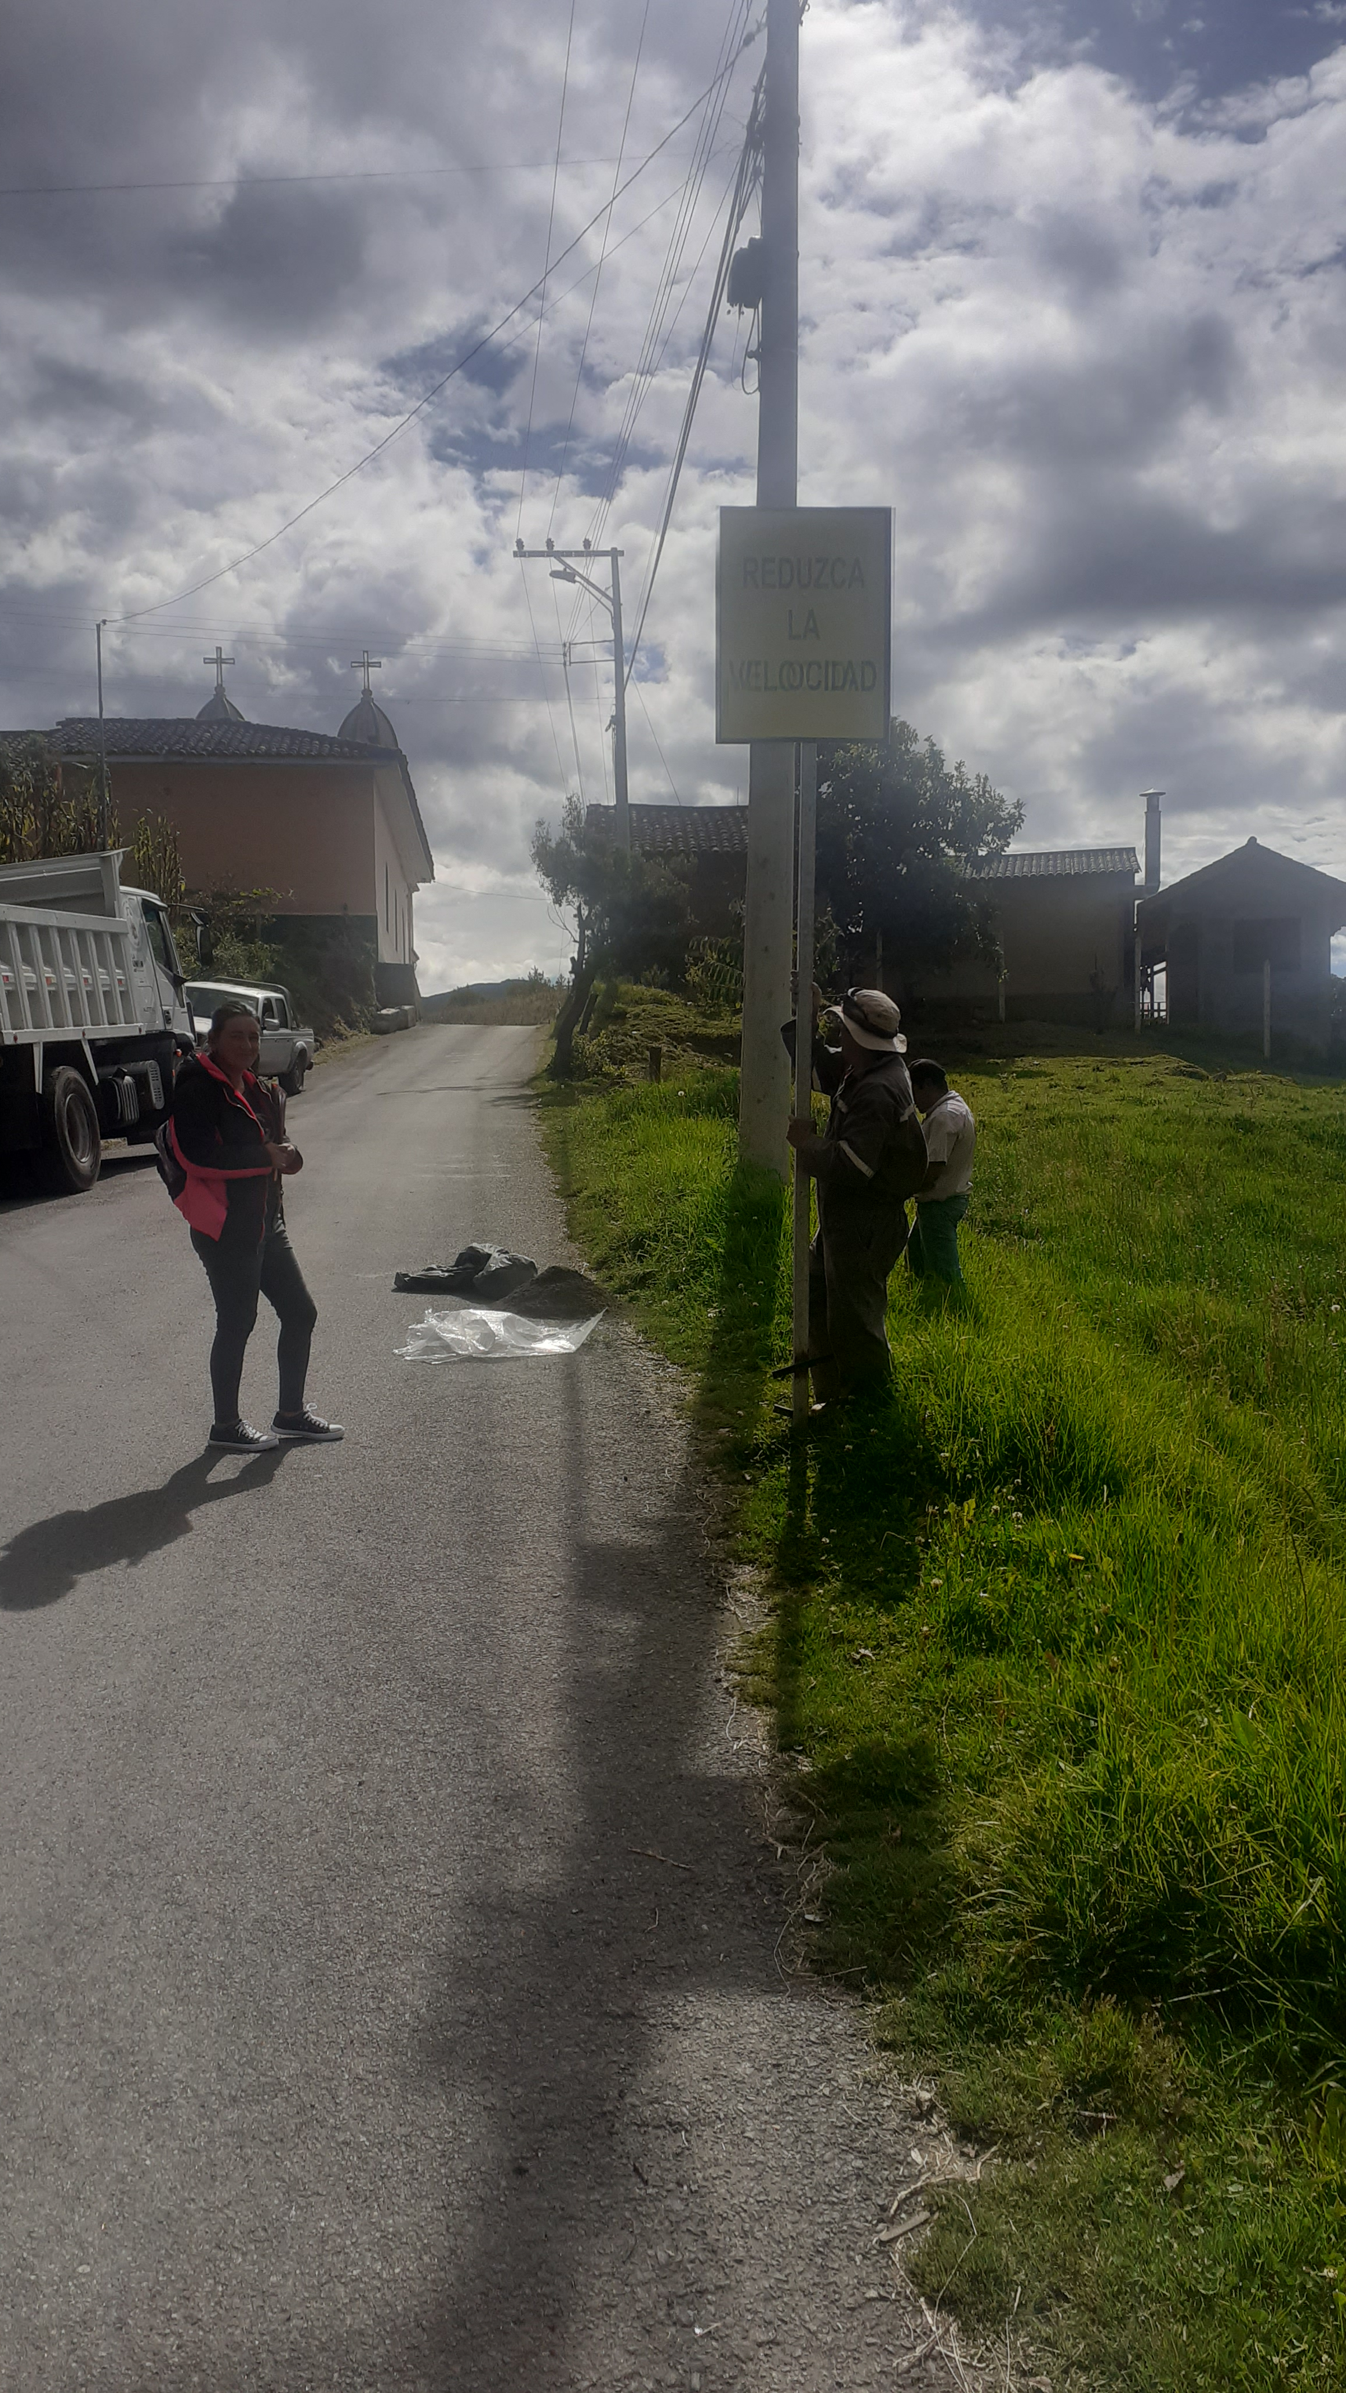
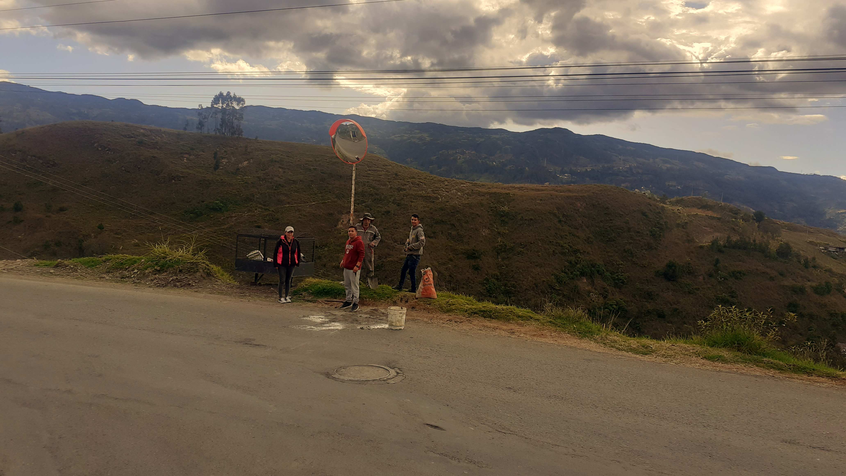
Colocación de señalética.

Slide 7
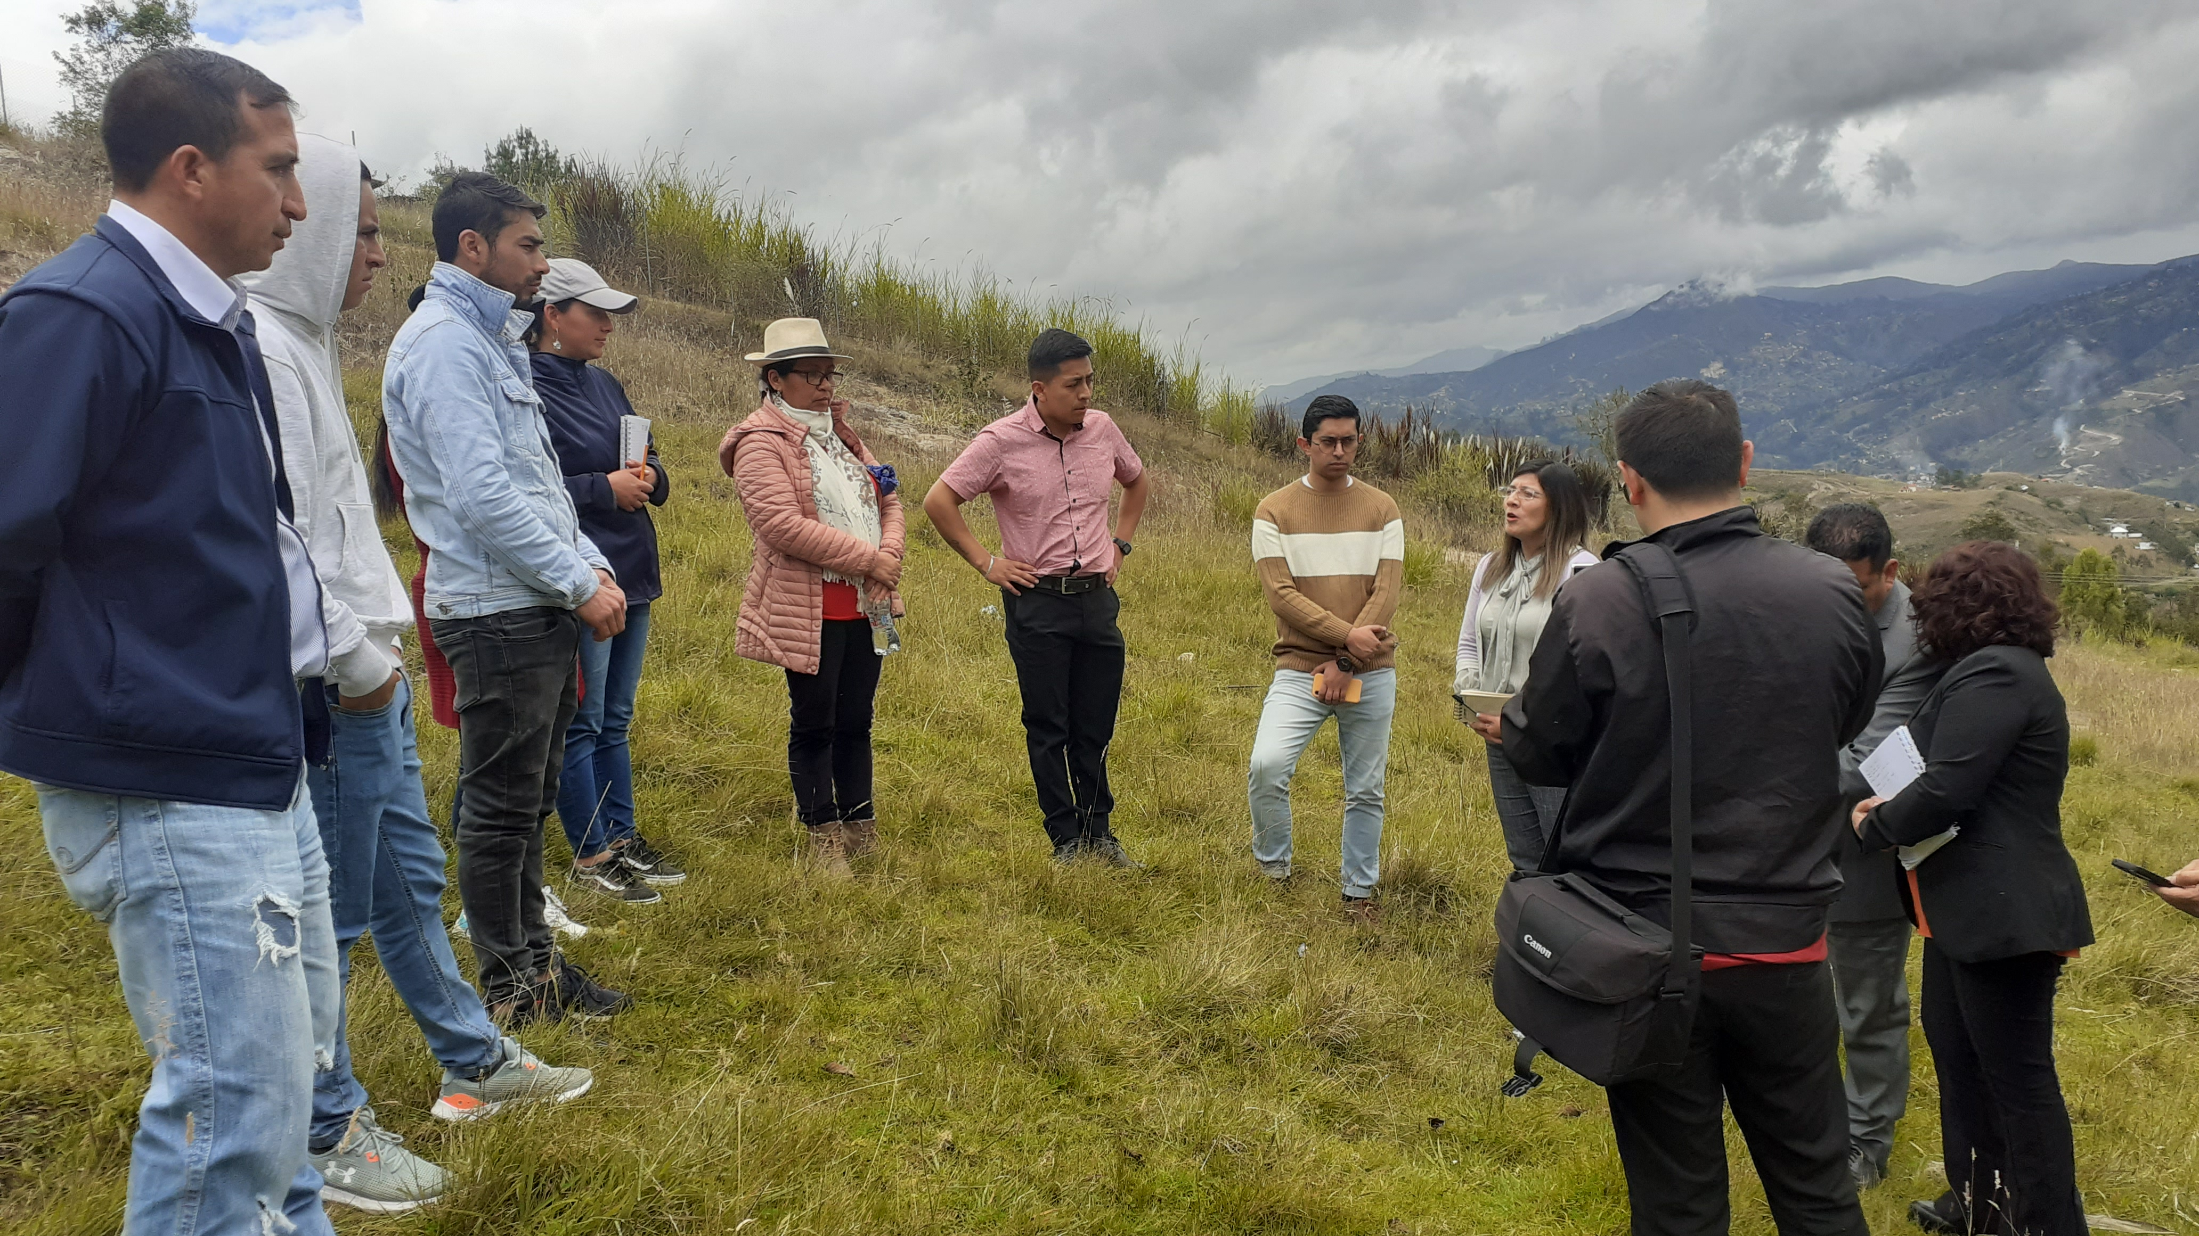
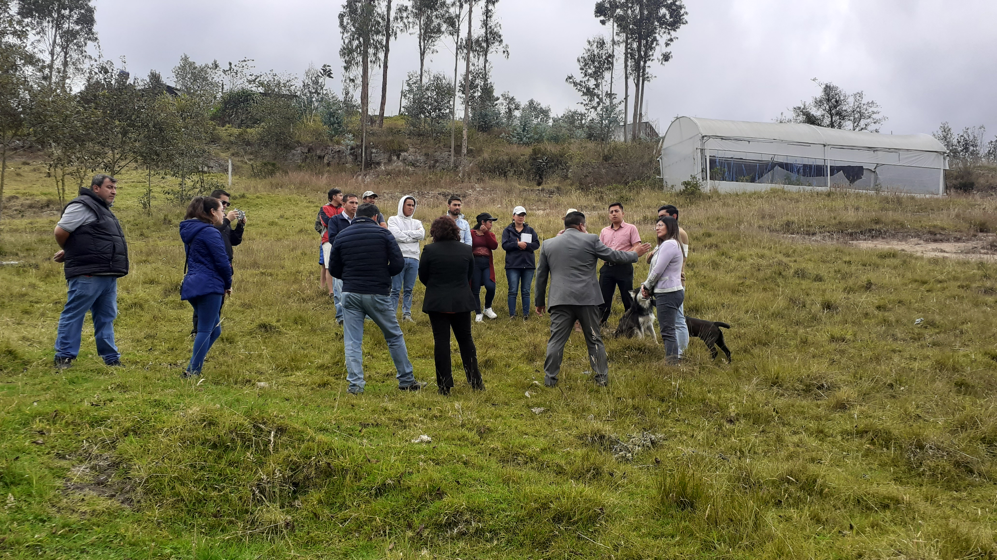
Inspección del terreno para la construcción de la escuela Aurelio Bayas Martinez.

Slide 8
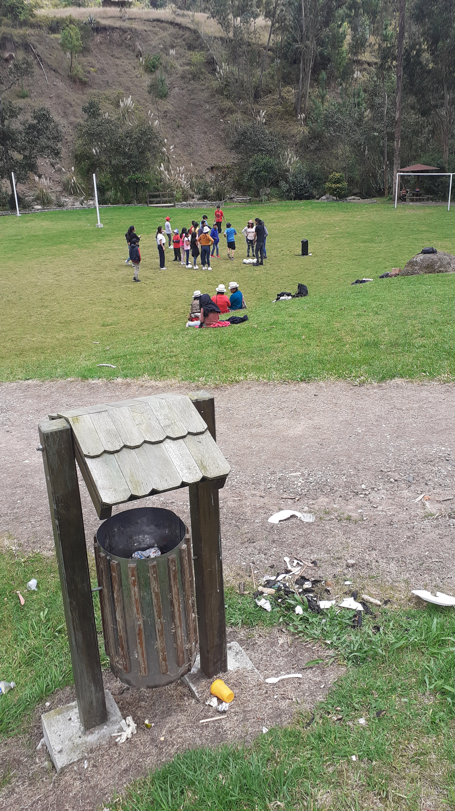
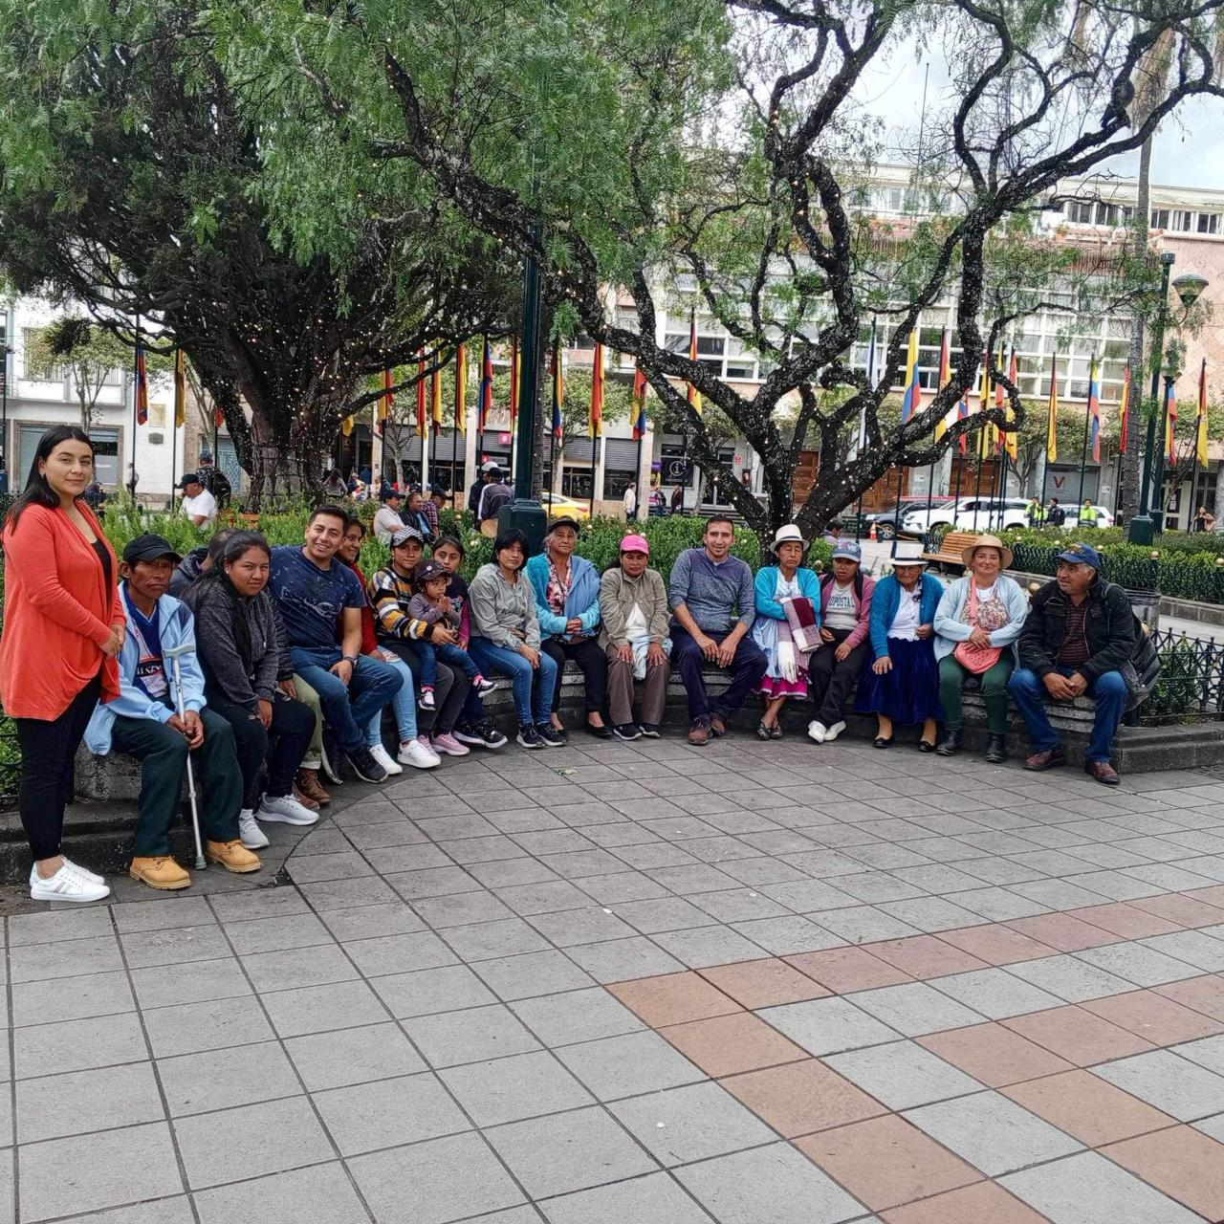
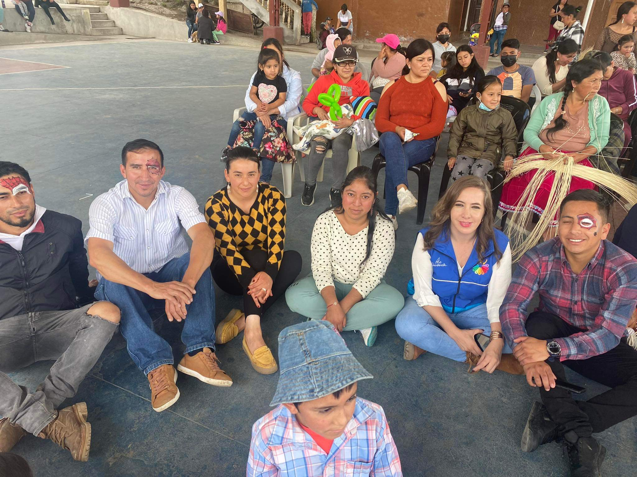
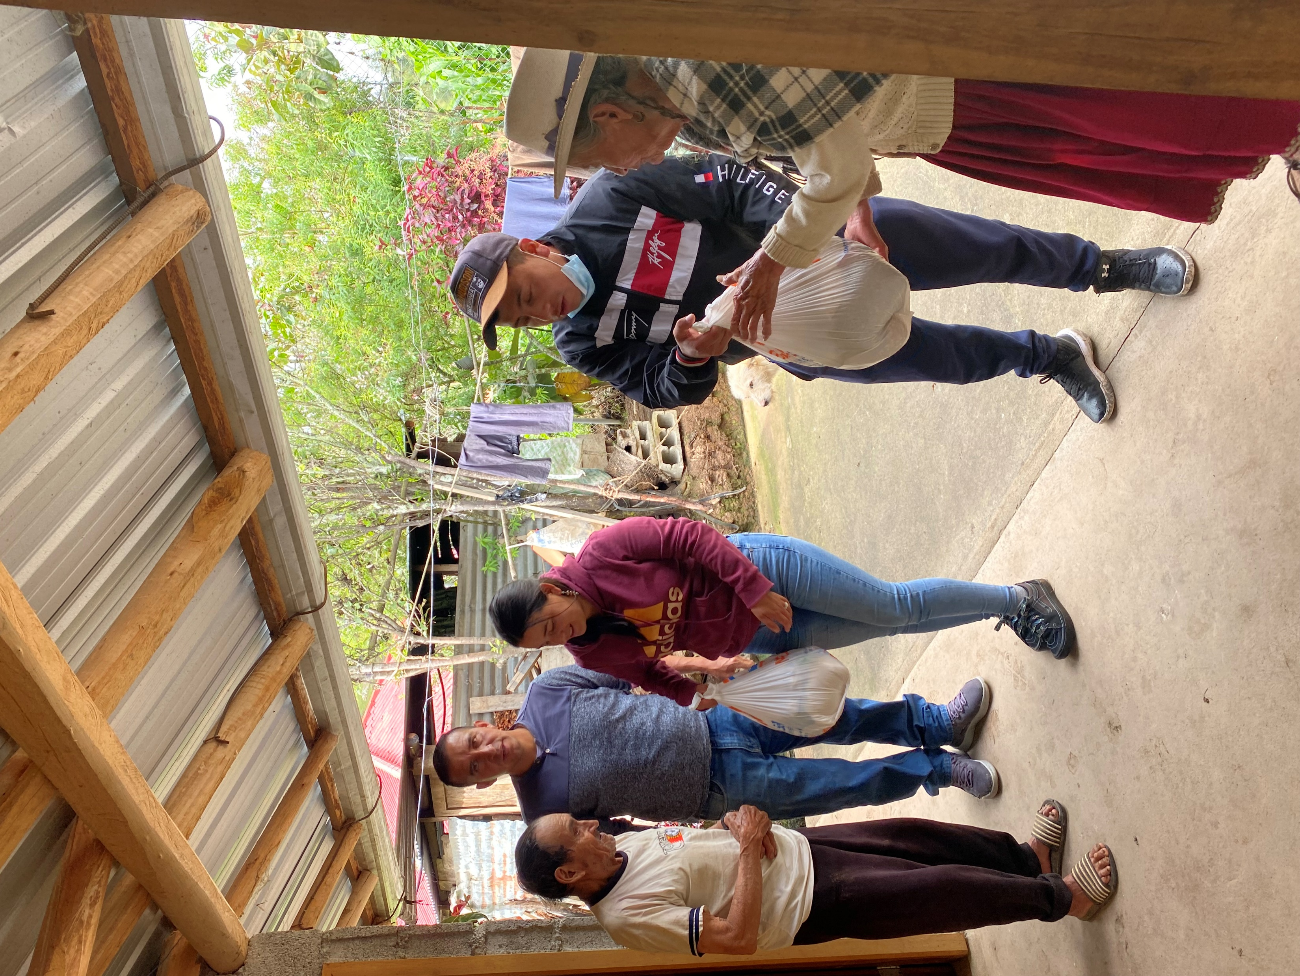
Apoyo a la comisión socio cultural:
Varias actividades en coordinación con el compañero vocal Ramiro Ruiz.

Slide 9
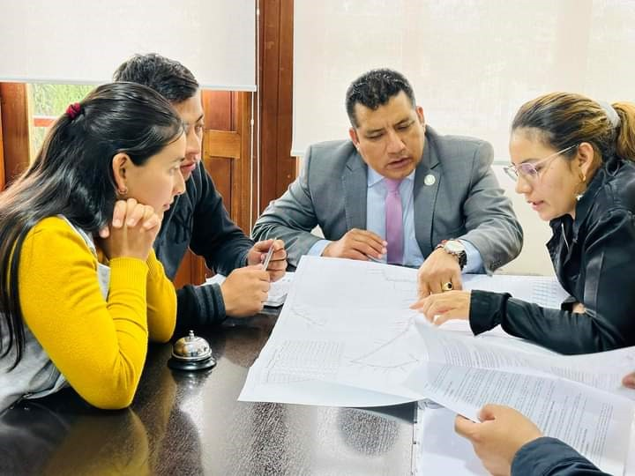
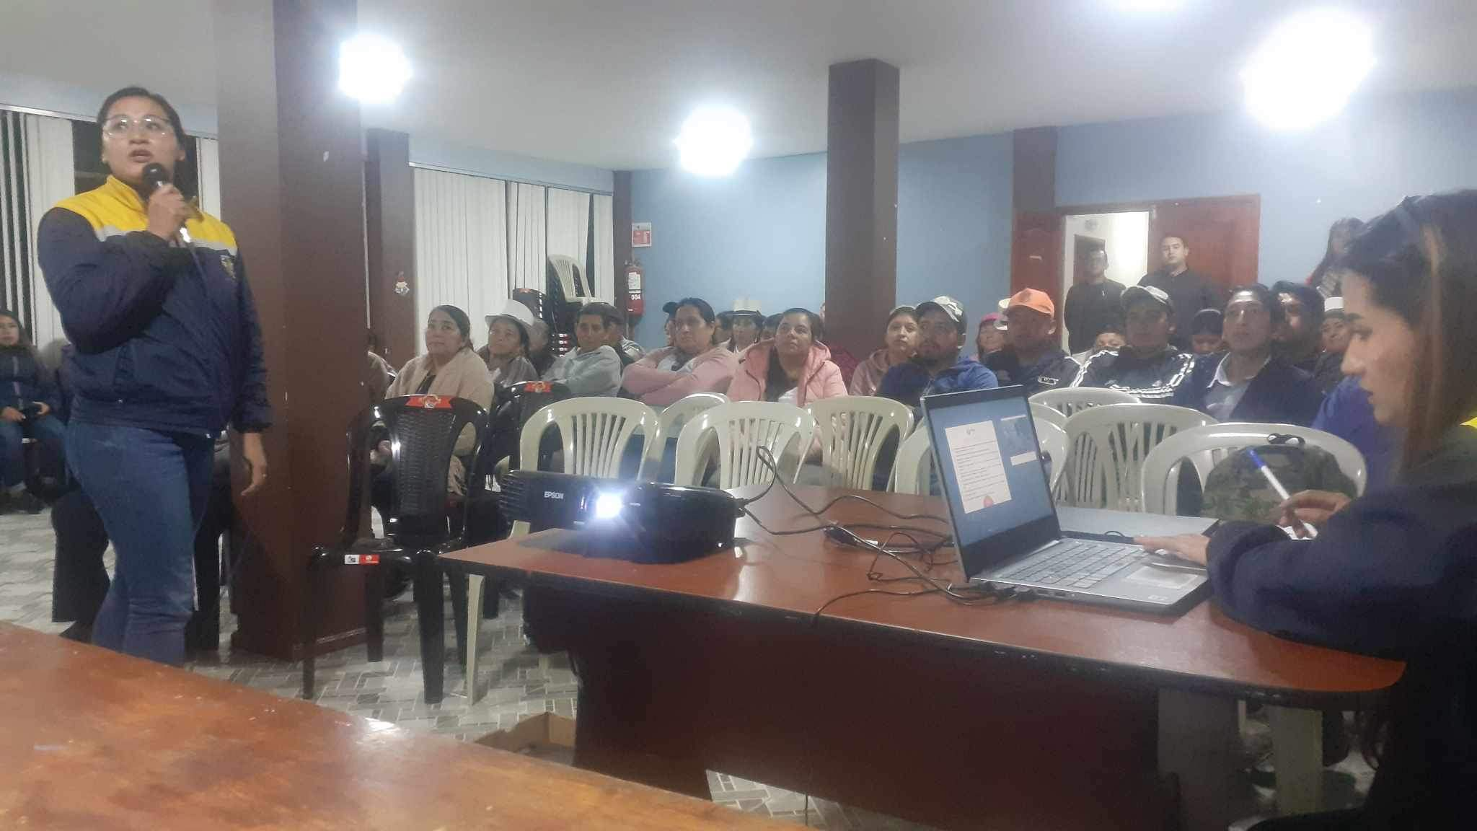
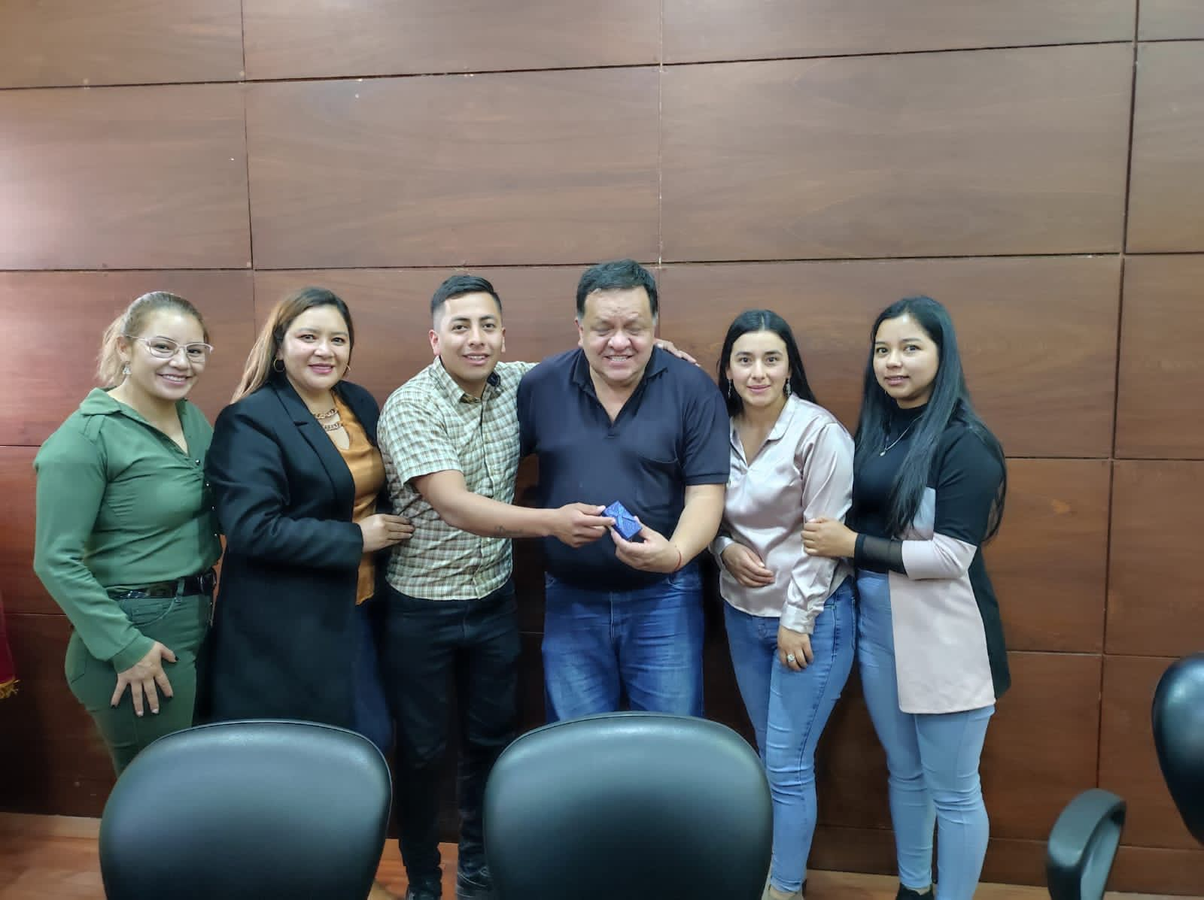
Se acompaña al presidente David Herrera a diferentes gestiones en beneficio y crecimiento de nuestra parroquia.

Slide 10
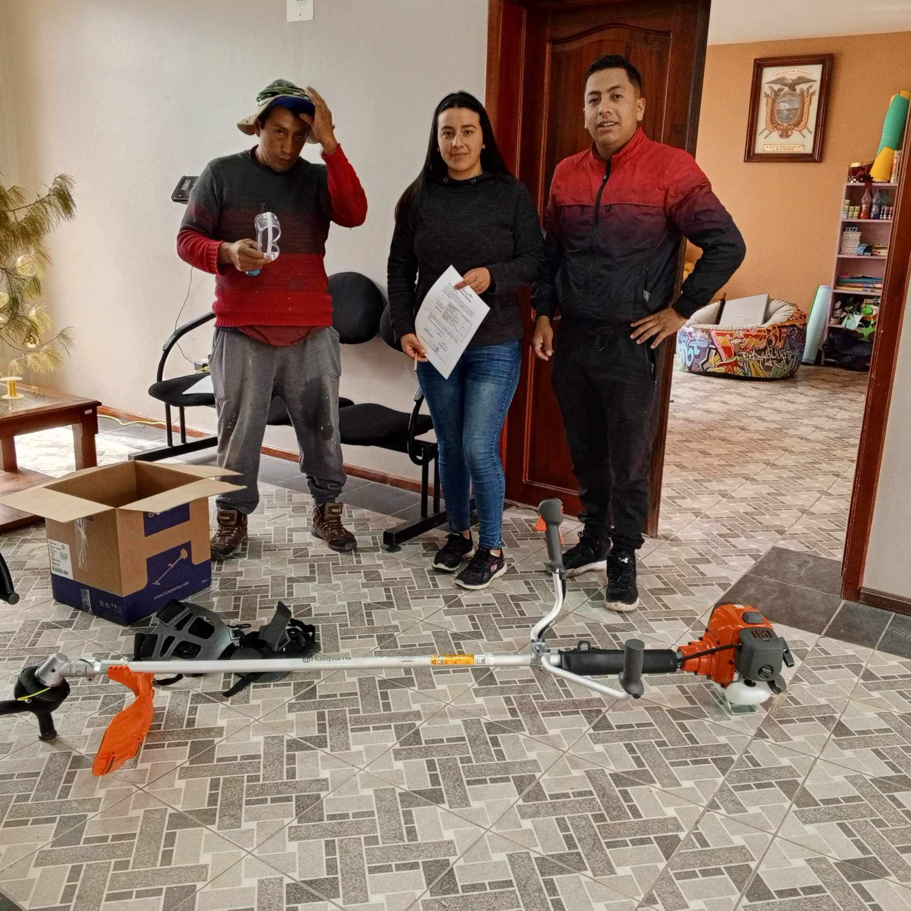
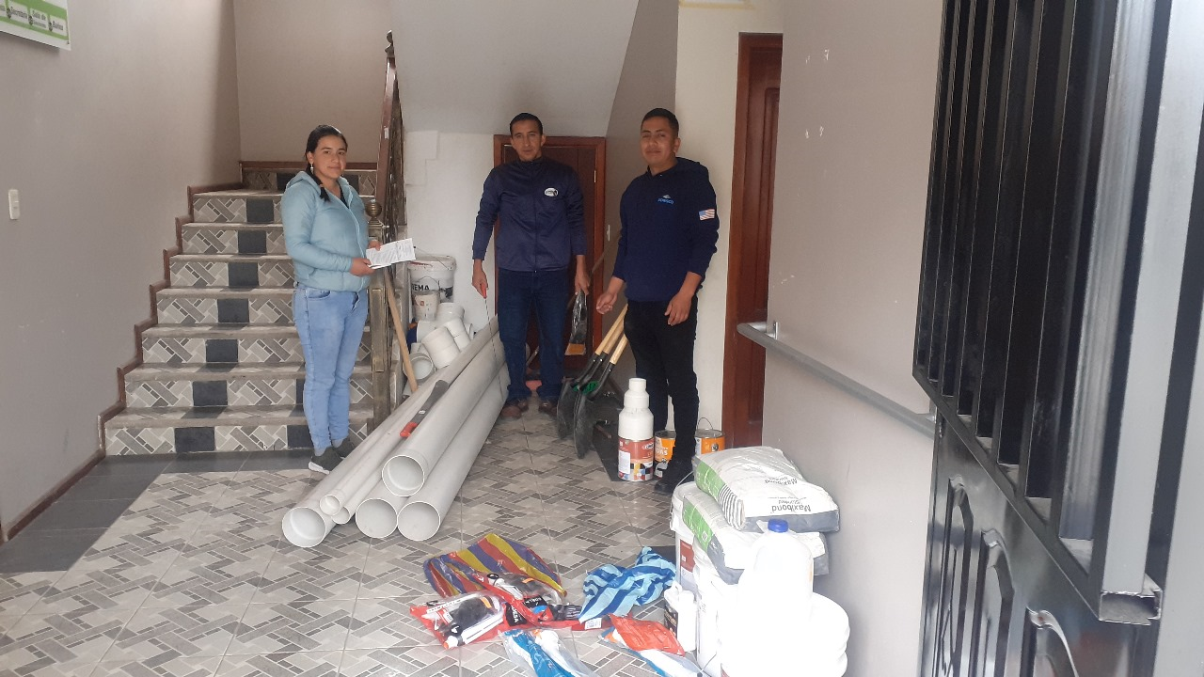
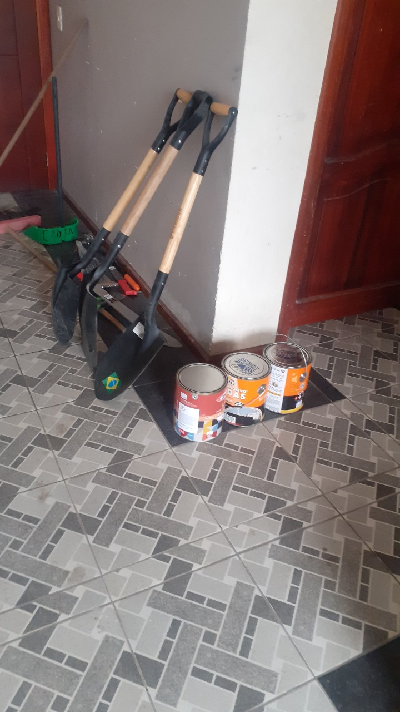
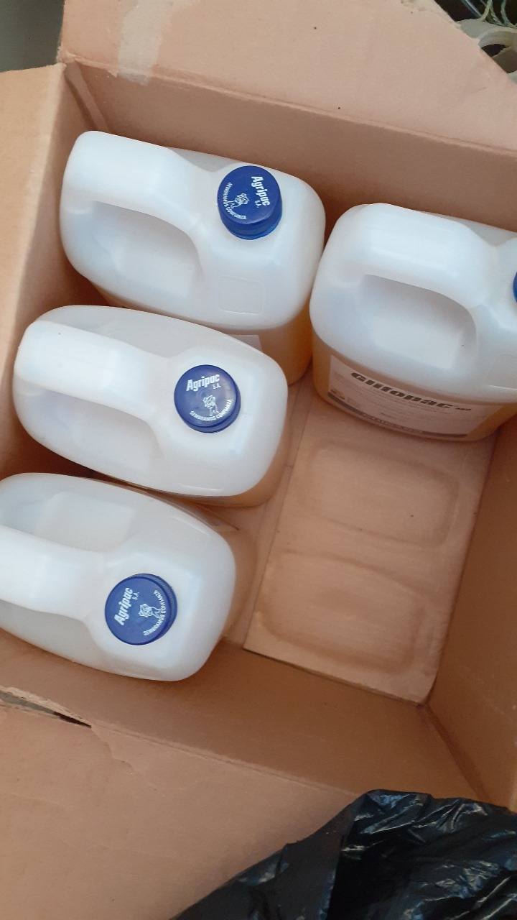
Adquisición de herramientas: podadora,herramientas manuales y herbicidas.

Slide 11
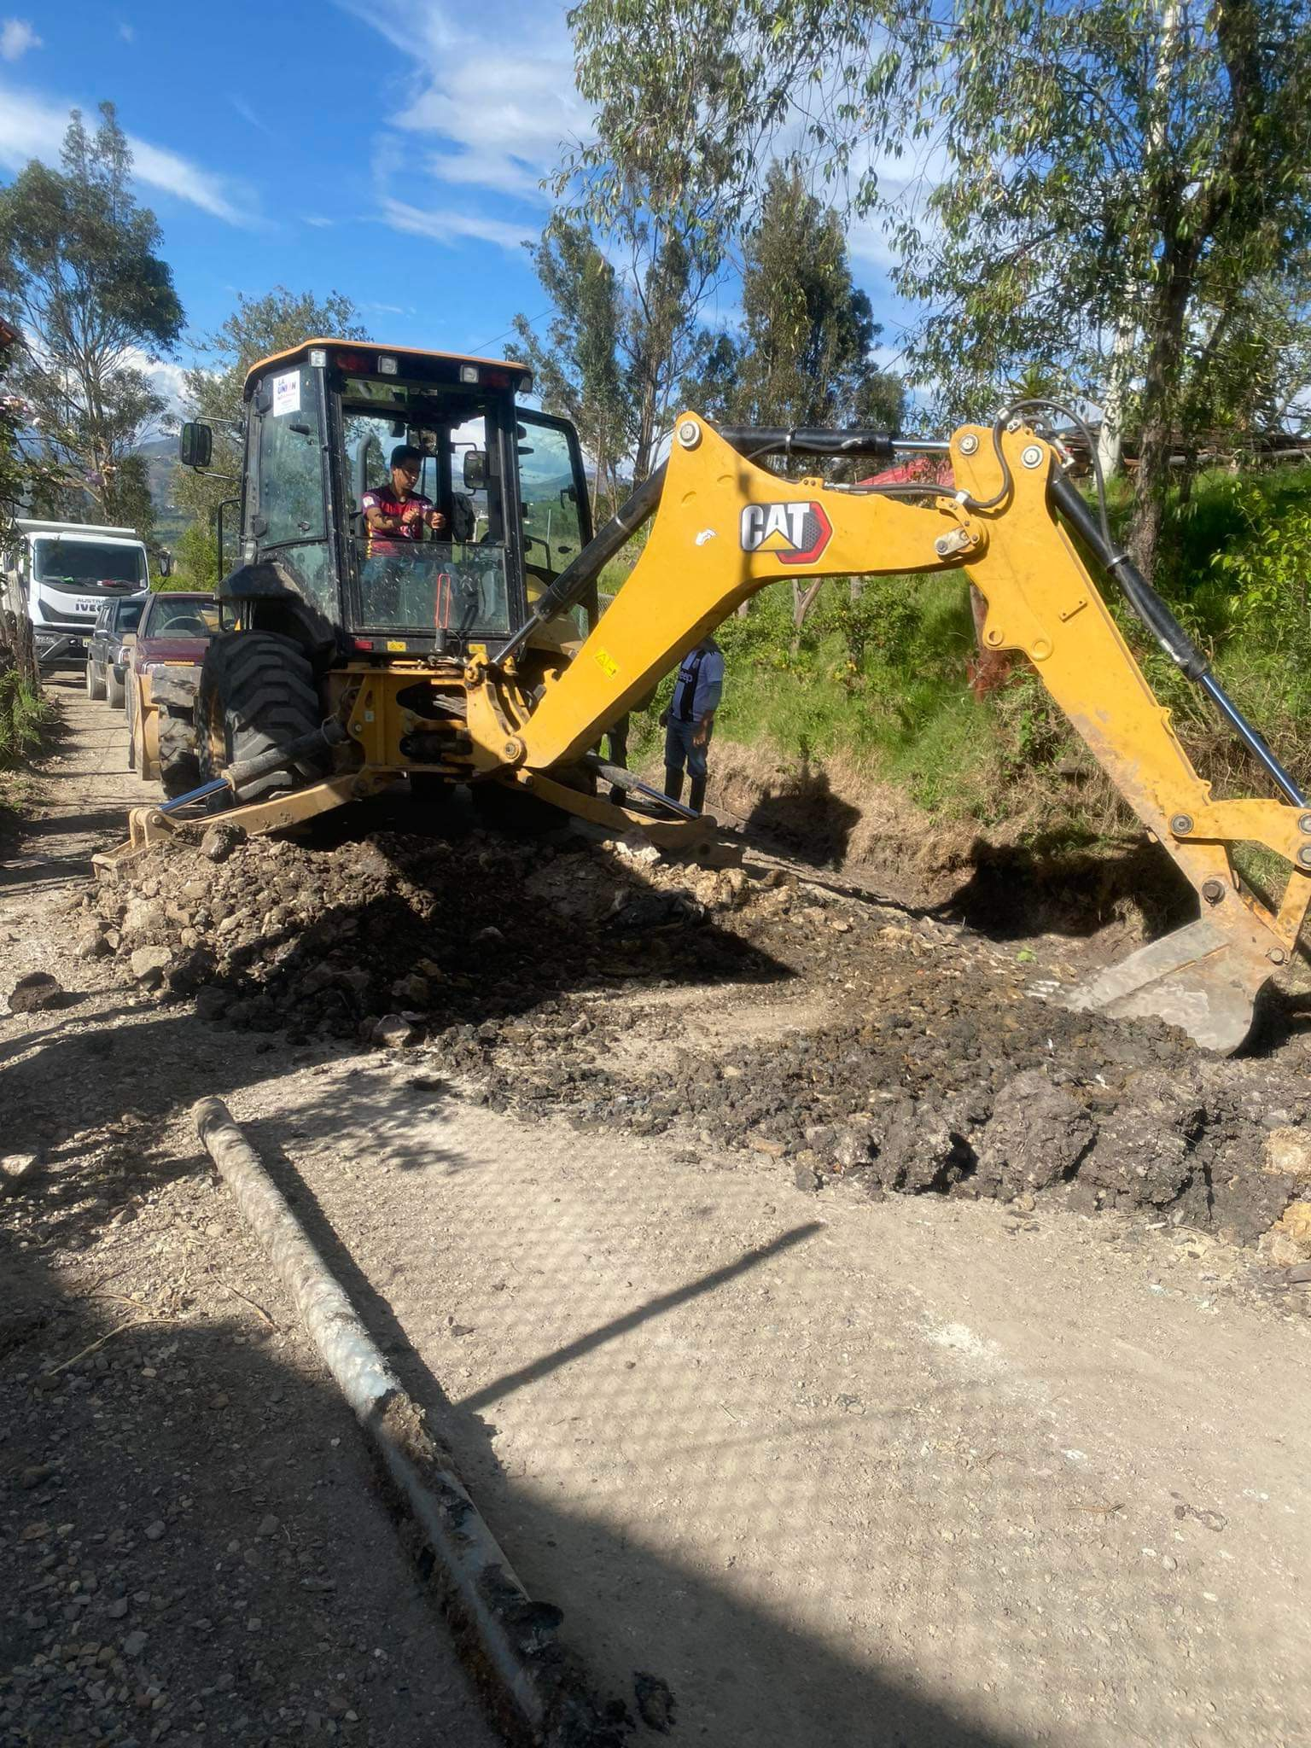
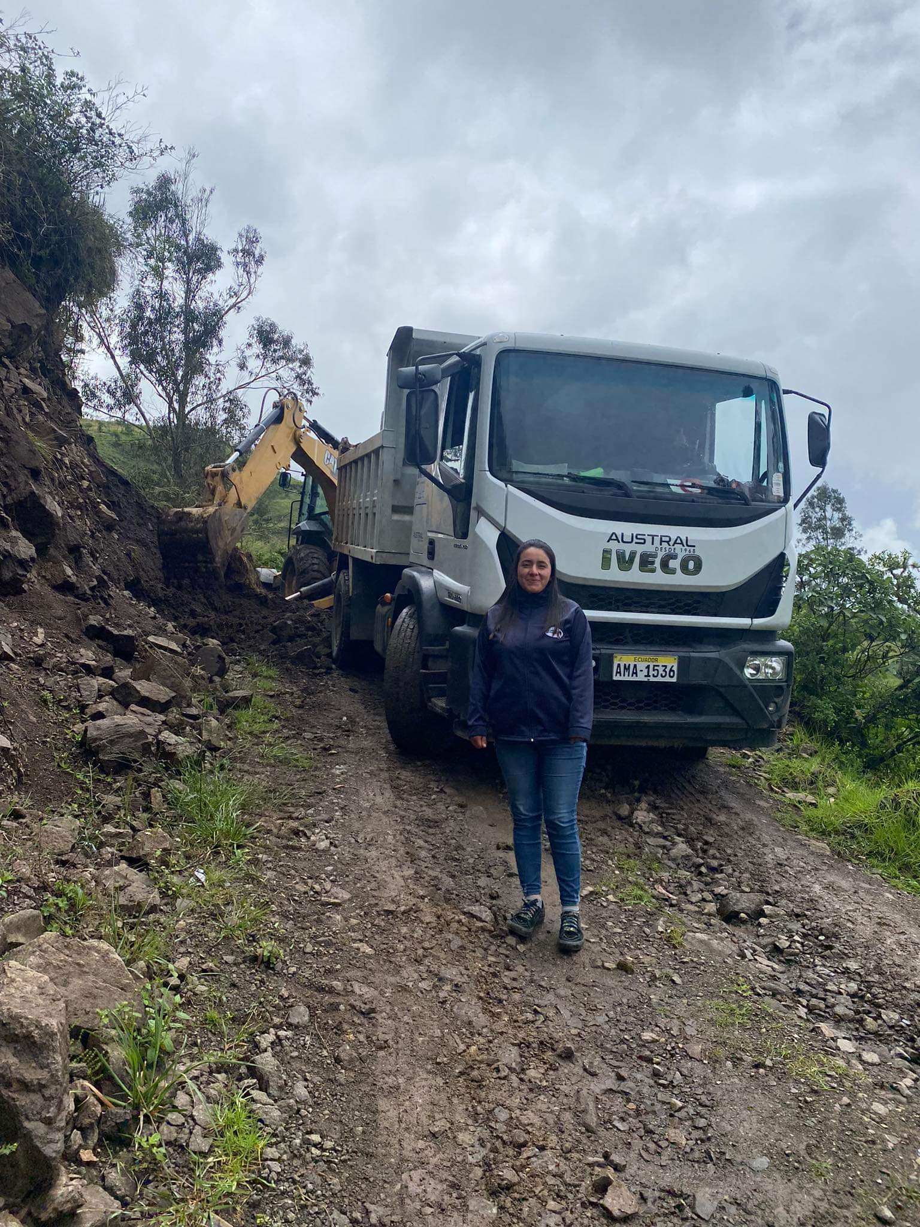
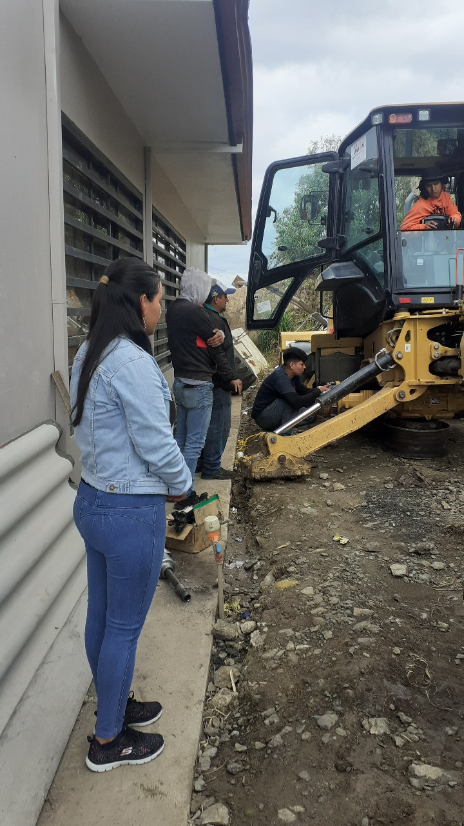
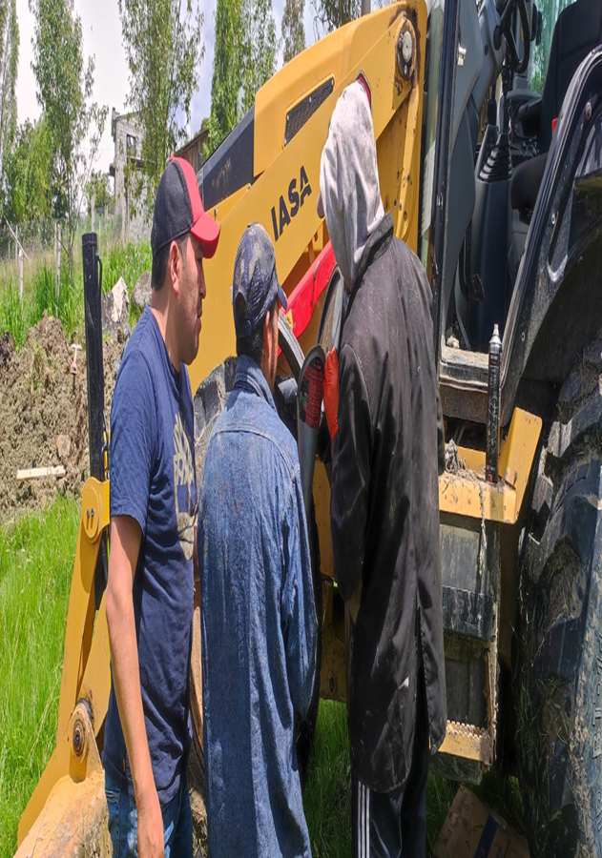
Mantenimiento vial con la maquinaria del GAD Parroquial: retroexcavadora y volqueta.

Slide 12
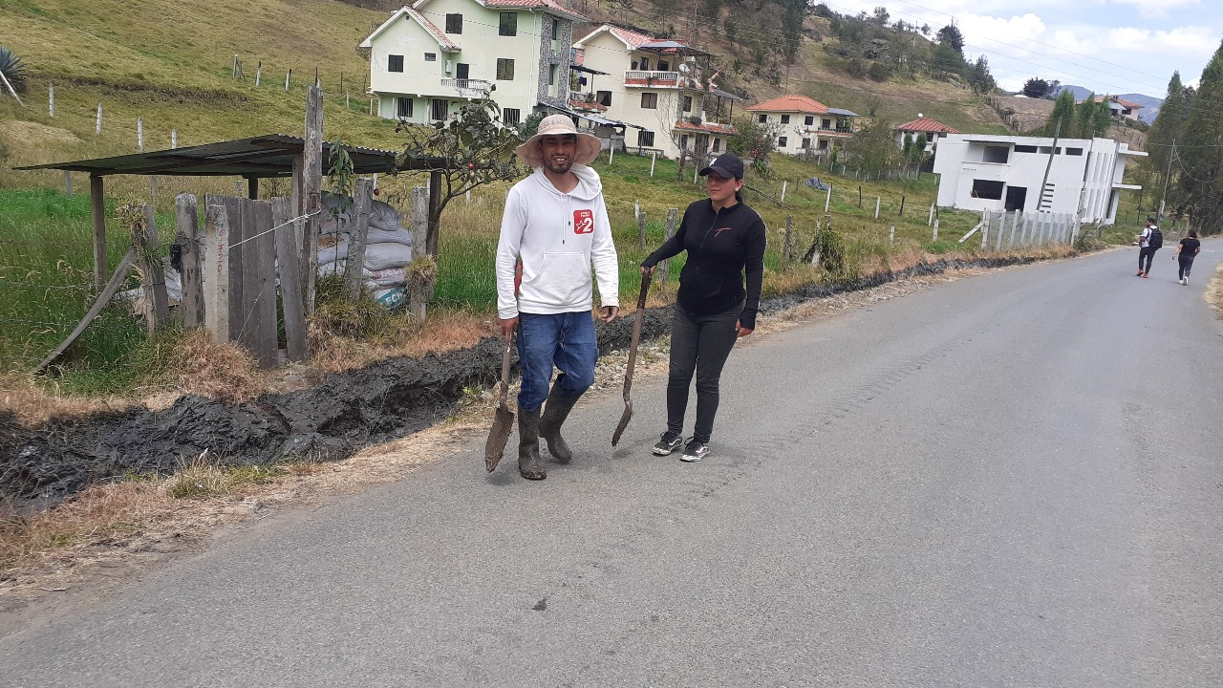
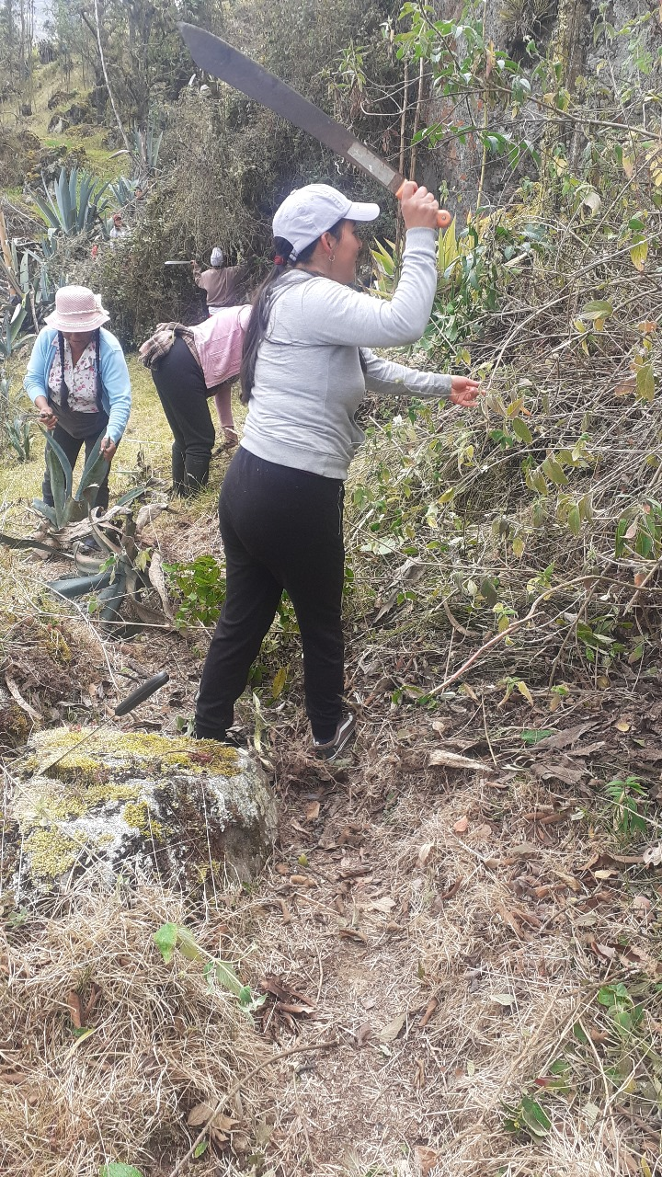
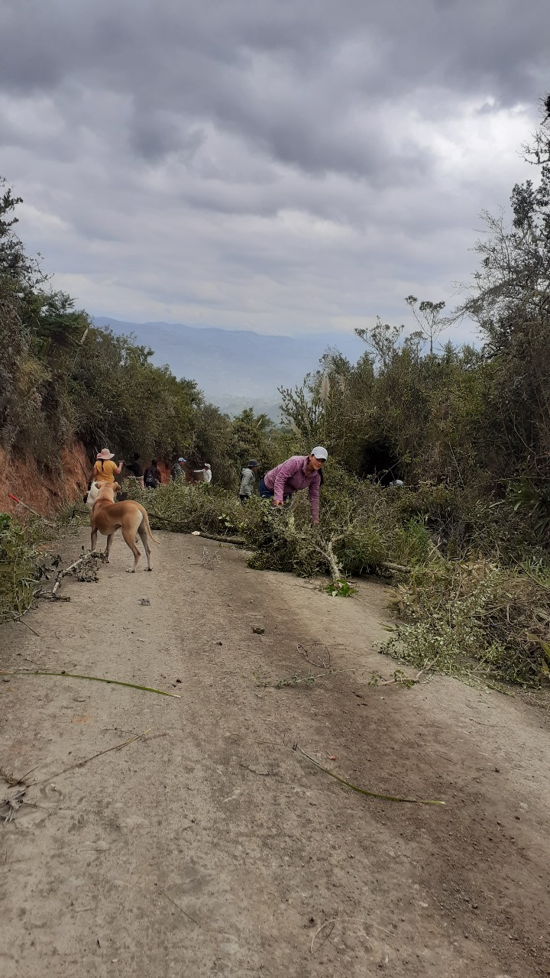
Trabajos mediante mingas: Turapalte, Cuchil, Cerro de Capilla y Tullin.

Slide 13
Siempre seamos esencia y nunca apariencia, eso hace la diferencia.
GRACIAS

